Slide 1
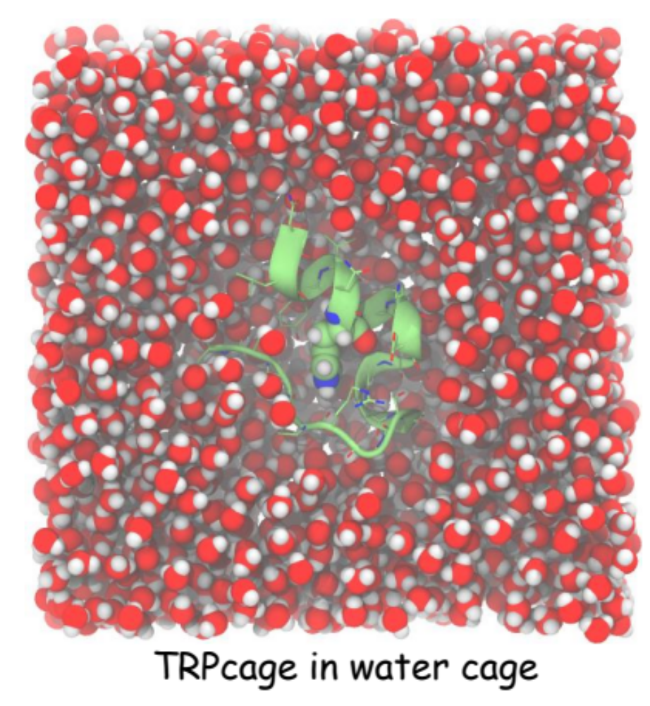
生命情報工学特論 第11回
分子動力学
シミュレーション
原子の位置と速度を更新し、
構造の時間変化を計算する
松永 康佑
埼玉大学 大学院理工学研究科
理化学研究所 計算科学研究センター
2026年12月7日
1
Notes:
生命情報工学特論、第11回です。埼玉大学と理化学研究所の松永です。今回は分子動力学
シミュレーションを扱います。原子の位置と速度を更新し、
構造の時間変化を計算する。右の概念図がこの回の全体像です。前の回で学んだ方法と今回の方法がどこでつながるかを意識して進めます。

Slide 2
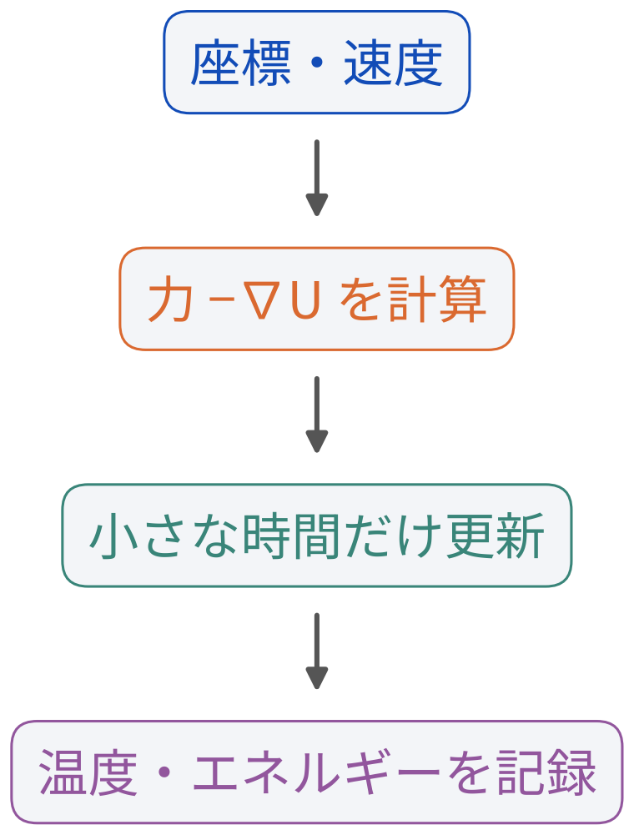
生命情報工学特論
原子の位置と速度を更新し、構造の時間変化を計算する
原子の位置と速度を更新し、
構造の時間変化を計算する。
位置と速度が時刻ごとの状態を表す。力場・時間刻み・熱浴を指定して、何を計算するかを決める。
計算が動くこと、数値的に正しいこと、分布が収束したことは別々に確かめる。
2
Notes:
原子の位置と速度を更新し、構造の時間変化を計算するについて説明します。原子の位置と速度を更新し、。構造の時間変化を計算する。。位置と速度が時刻ごとの状態を表す。力場・時間刻み・熱浴を指定して、何を計算するかを決める。。計算が動くこと、数値的に正しいこと、分布が収束したことは別々に確かめる。。ここでは図の軸や矢印を本文の量と対応させて読みます。得られるものと、追加の情報が必要なものを区別してください。

Slide 3
生命情報工学特論
力から数値積分、温度制御へ
1 エネルギーから原子に働く力へ
2 運動方程式を有限の時間刻みで解く
3 速い振動と拘束、数値誤差
4 熱浴との相互作用と温度
5 準備済みの系をOpenMMで動かす
3
Notes:
力から数値積分、温度制御へについて説明します。1 エネルギーから原子に働く力へ。2 運動方程式を有限の時間刻みで解く。3 速い振動と拘束、数値誤差。4 熱浴との相互作用と温度。5 準備済みの系をOpenMMで動かす。ここでは図の軸や矢印を本文の量と対応させて読みます。得られるものと、追加の情報が必要なものを区別してください。

Slide 4
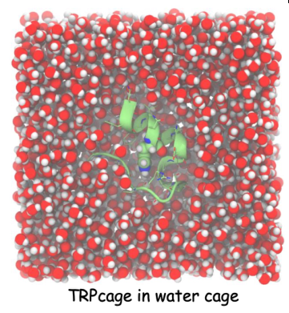
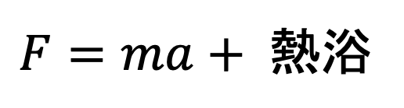
生命情報工学特論
分子動力学：力を計算し、原子の運動を追う
原子を古典的な質点として扱い、力場から力と加速度を求める。
運動方程式を小さな時間刻みで積分し、位置と速度を更新する。
温度を保つ場合は、熱浴との相互作用を表す更新も加える。
水も含めたモデルを動かし、構造と動きの関係を調べる。
4
Notes:
分子動力学では、原子を古典的な質点とみなします。右のようにタンパク質と周囲の水をモデル化し、力場から力を計算します。その力で位置と速度を少しずつ更新します。温度を保つ場合は、熱浴との相互作用を表す処理も必要です。運動方程式、数値積分、温度制御は役割が異なるので、これから順に見ていきます。

Slide 5
初期座標から計算を始める
原子2
原子1
原子3
簡単のために3つの原子の場合を考える
5
Notes:
まず、各原子の位置を用意します。図の点は原子を表し、原子間の距離や結合の角度がエネルギーを決めます。この段階では、まだ時間を進めていません。位置は単なる絵ではなく、各原子について三つの座標成分を持つ数値の配列です。後で位置を更新すると、この距離や角度も変わります。

Slide 6
現在の座標から、各原子に働く力を求める
原子2
距離 r₁₂
原子1
原子2にかかる力
距離 r₂₃
原子1にかかる力
原子3にかかる力
距離 r₁₃
原子3
原子間の距離を計算して、各原子にかかる力を計算する
6
Notes:
次に、現在の原子配置から力を計算します。力はエネルギーが下がる向きに働き、その大きさはエネルギーの位置による変化率で決まります。複数の相互作用がある場合、各項から得られる力を足し合わせます。図の矢印を、各原子が次の瞬間にどの向きへ加速されるかとして見てください。

Slide 7
力と慣性に従って、位置を少し進める
原子2の新しい位置
原子1の新しい位置
原子3の新しい位置
力と慣性に従って、原子の位置を「少しだけ」動かす
「少しだけ」じゃないとエラーが大きくなって本当の運動が得られない
7
Notes:
得られた力を質量で割ると加速度になります。力が同じでも、重い原子ほど速度の変化は小さくなります。速度が分かれば位置の変化を計算できますが、有限の時間幅で更新すると近似誤差が入ります。ここで示す更新の考え方を、後ほどベルレ法として具体的な式にします。

Slide 8
新しい座標で、もう一度力を求める
原子2にかかる力
原子1にかかる力
原子3にかかる力
新たな位置で、また力の計算を行う
8
Notes:
少し時間を進めると原子の位置が変わります。すると原子間距離が変わるため、力も計算し直す必要があります。最初の力を使い続けてよいわけではありません。位置から力を求め、速度と位置を更新する、この繰り返しが分子動力学計算の中心です。

Slide 9
小さな更新を繰り返して、原子の軌道を得る
原子3の動き
原子2の動き
原子1の動き
更新を繰り返し、時刻ごとの位置と速度を記録する。
主な計算負荷は相互作用の評価
9
Notes:
更新を繰り返すと、構造の時系列が得られます。保存された座標の並びを軌跡と呼びます。すべての計算ステップを保存する必要はなく、観察したい速さに応じて保存間隔を選びます。積分の刻みと、ファイルに保存する間隔は異なる設定なので、区別して読みましょう。

Slide 10
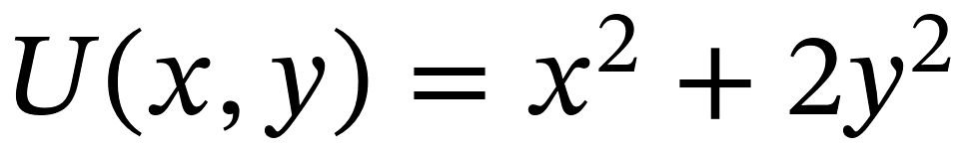
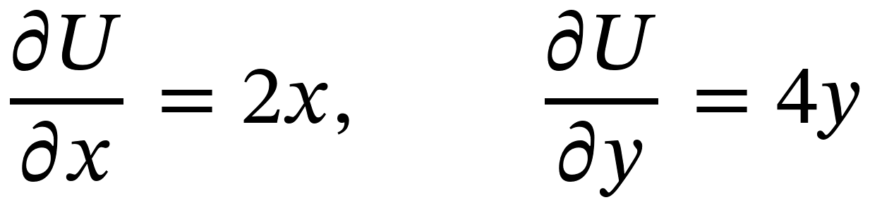
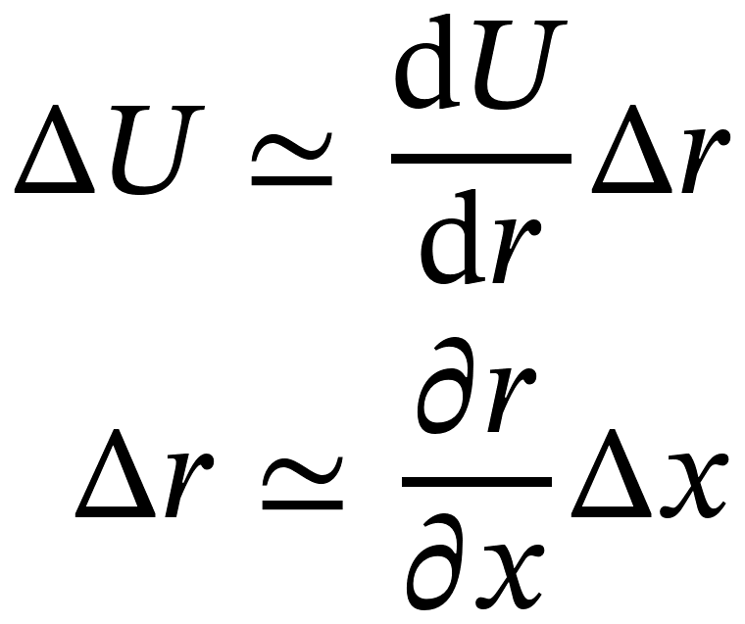
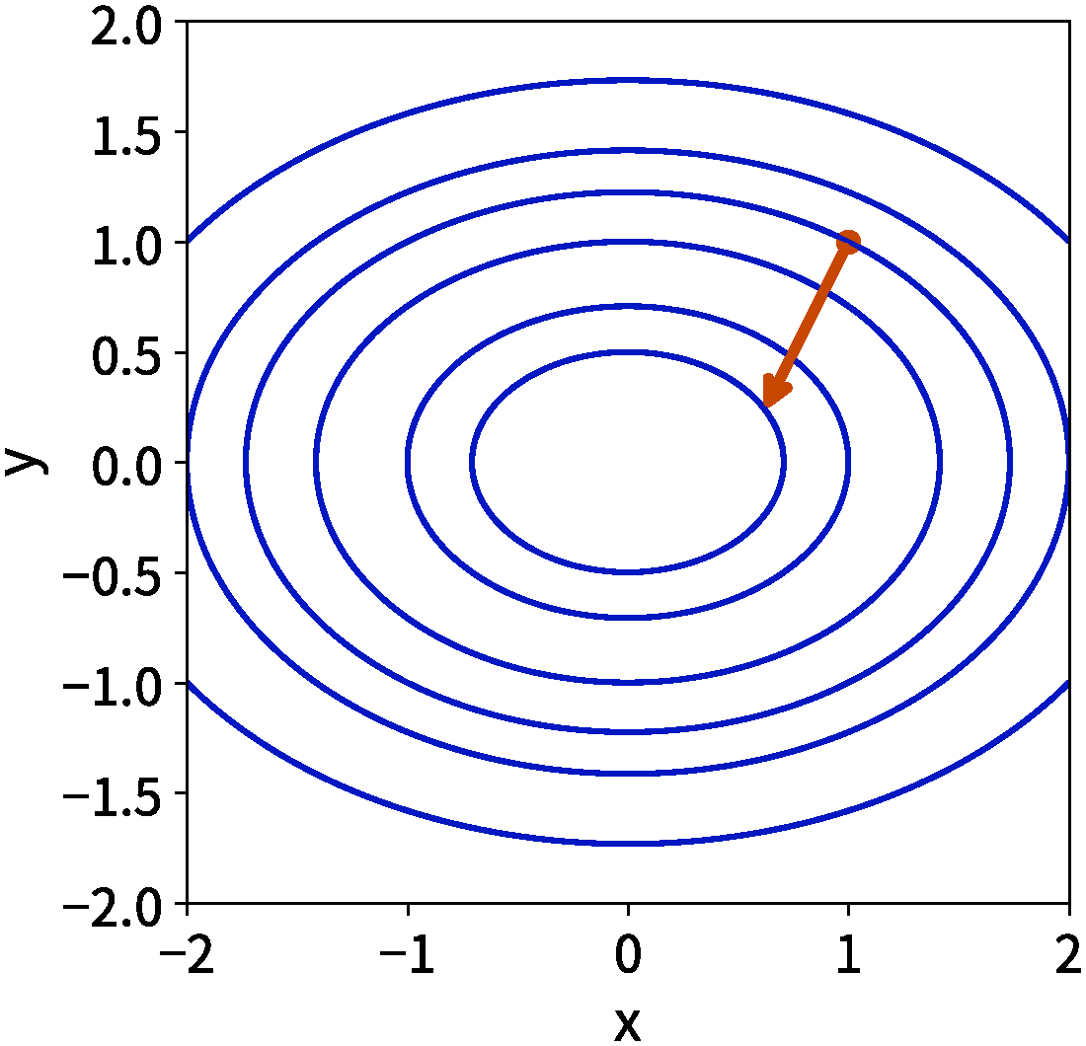
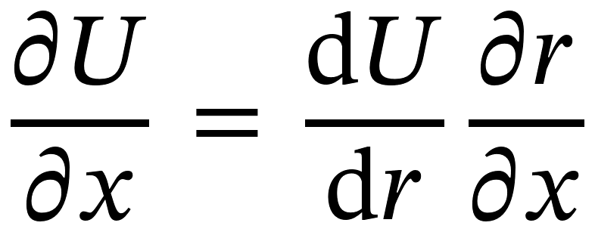
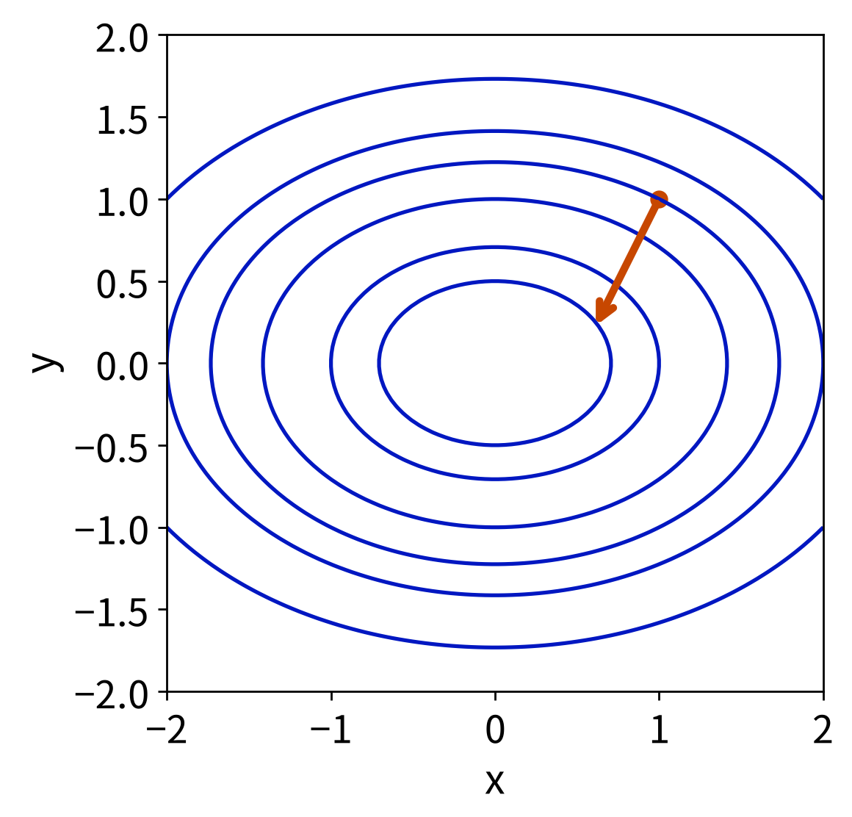
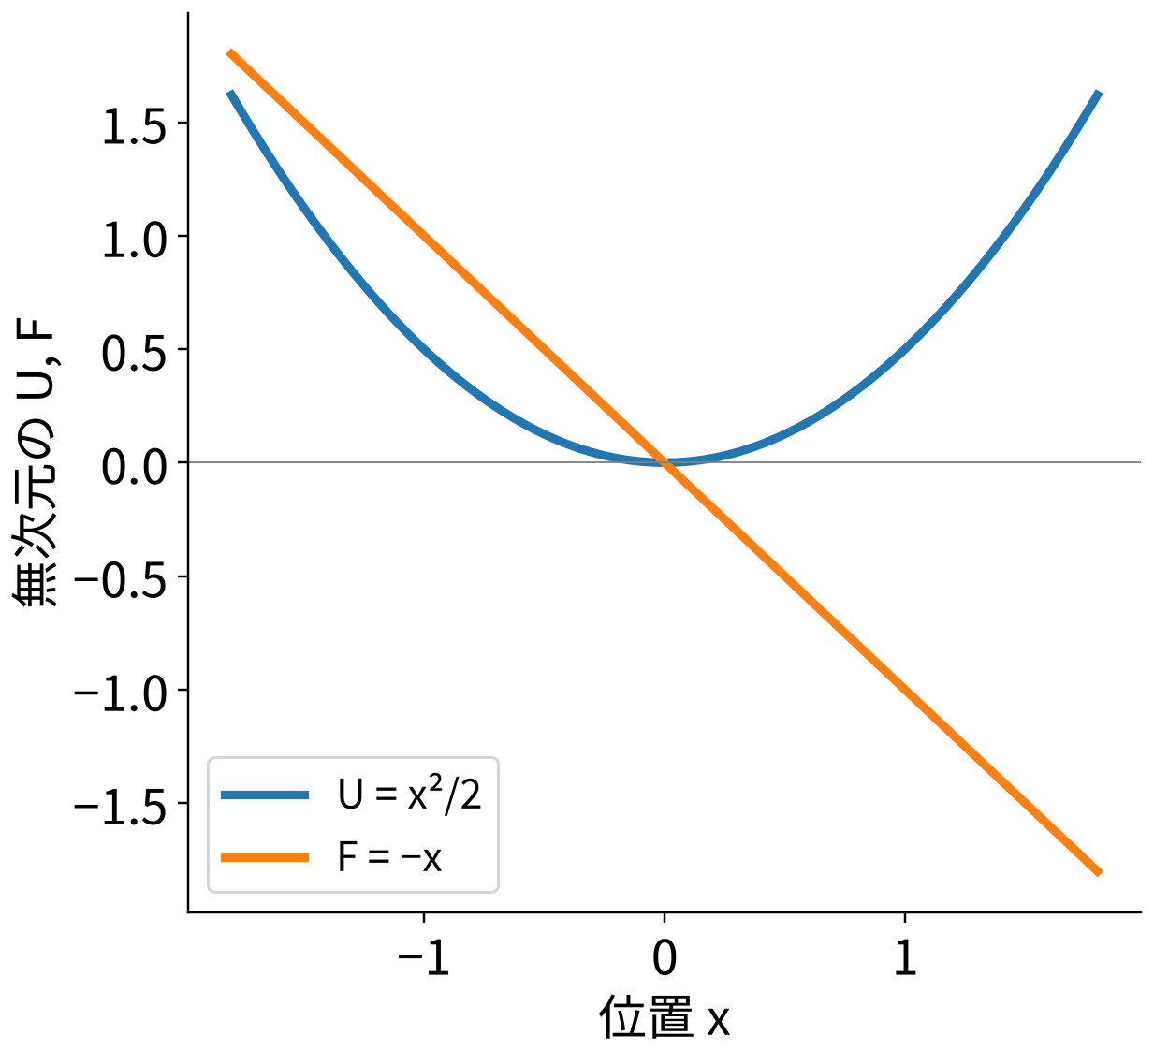
力とエネルギーの計算
一つの座標だけ動かすと、偏微分になる
一つの座標だけ動かすと、偏微分になる
距離を経由して変わる量には、連鎖律を使う
yを固定してxを動かすと、2y²は変わらない。xを固定してyを動かす場合も同様。
座標xを変えると距離rが変わり、その結果としてU(r)が変わる。小さい変化を二段に分ける。
説明用の点(x,y)=(1,1)では、力は(−2,−4)。曲面の高さではなく、各方向の傾きが力を決める。
外側の変化率と内側の変化率を掛ける規則を、連鎖律と呼ぶ。原子間距離から力を出すときの基本になる。
U=x²+2y²の等高線と、(1,1)における力の向き。
本教材の二次関数による計算例／説明の参考：GROMACS 2026.0, Molecular Dynamics / Long Range Electrostatics（付録に書誌・リンク）
10
Notes:
yを固定してxを動かすと、2y²は変わらない。xを固定してyを動かす場合も同様。説明用の点(x,y)=(1,1)では、力は(−2,−4)。曲面の高さではなく、各方向の傾きが力を決める。座標xを変えると距離rが変わり、その結果としてU(r)が変わる。小さい変化を二段に分ける。外側の変化率と内側の変化率を掛ける規則を、連鎖律と呼ぶ。原子間距離から力を出すときの基本になる。距離に依存するエネルギーを座標で微分するときは、座標から距離、距離からエネルギーという二段階に分けます。これが連鎖律です。まず距離に対するエネルギーの傾きという一つの数を求め、次に座標を少し動かしたとき距離がどう変わるかを掛けます。一つの座標だけを動かす偏微分では、他の原子や他の成分を固定して考えます。

Slide 11
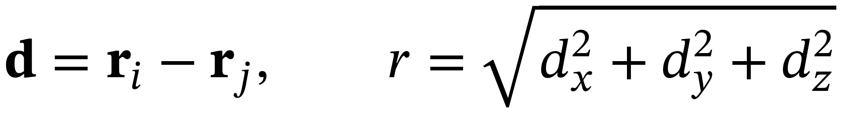
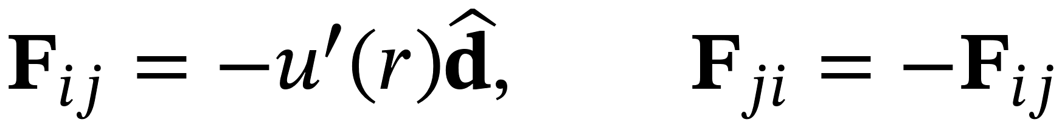
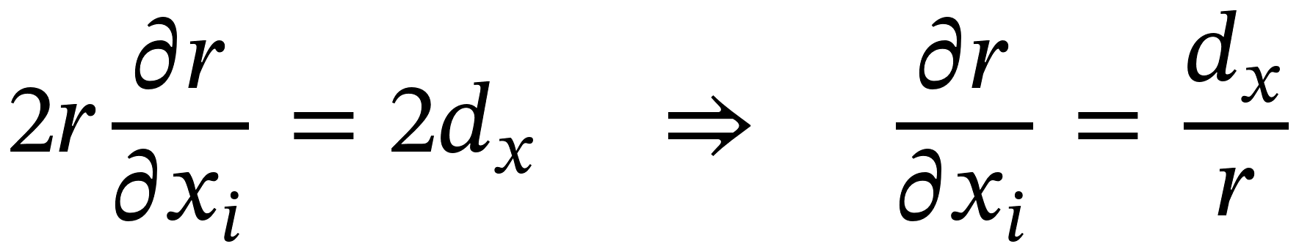
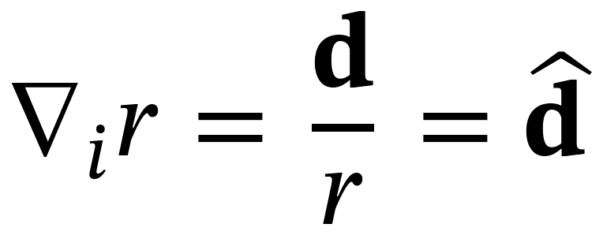
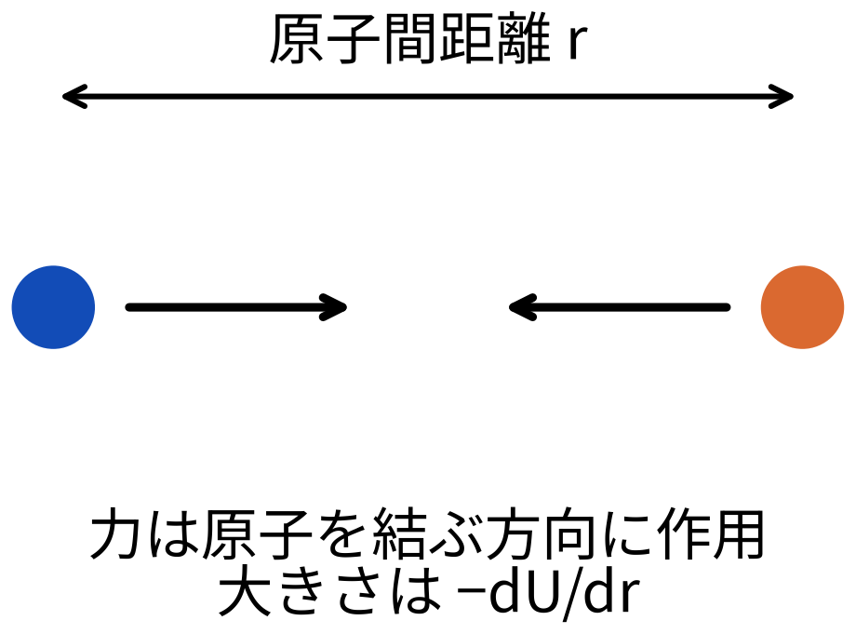
力とエネルギーの計算
距離の微分は、原子を結ぶ向きを与える
距離の微分は、原子を結ぶ向きを与える
対の力を計算したら、二原子へ逆向きに加える
u′は距離rによる微分。jの座標を微分すると距離の変化の符号が反対になるため、二原子の力は逆向き。
r²=d_x²+d_y²+d_z²の両辺をx_iで微分した。d_x=x_i−x_jなので、その微分は1。
一つの原子対を一回計算して、iへ足し、jから引く。対の内部で全体の運動量を増減させない。
帽子付きのdは長さ1の単位ベクトル。jからiを向く。
例：u′=5、単位ベクトル=(0.6,0.8,0)なら、iへの力は(−3,−4,0)。単位はu′の単位と同じ。
説明の参考：GROMACS 2026.0, Molecular Dynamics / Long Range Electrostatics（付録に書誌・リンク）
11
Notes:
r²=d_x²+d_y²+d_z²の両辺をx_iで微分した。d_x=x_i−x_jなので、その微分は1。帽子付きのdは長さ1の単位ベクトル。jからiを向く。u′は距離rによる微分。jの座標を微分すると距離の変化の符号が反対になるため、二原子の力は逆向き。一つの原子対を一回計算して、iへ足し、jから引く。対の内部で全体の運動量を増減させない。例：u′=5、単位ベクトル=(0.6,0.8,0)なら、iへの力は(−3,−4,0)。単位はu′の単位と同じ。距離を微分すると、二つの原子を結ぶ向きの単位ベクトルが出ます。大きさを決めるのはエネルギーの距離微分、方向を決めるのはこの幾何です。同じ対の力を一度求めたら、一方へ足し、他方から引きます。内部の対相互作用だけなら二つの力の和はゼロになるので、実装の検算にも使えます。距離ベクトルをどちらからどちらへ取ったかを途中で変えないことが重要です。

Slide 12
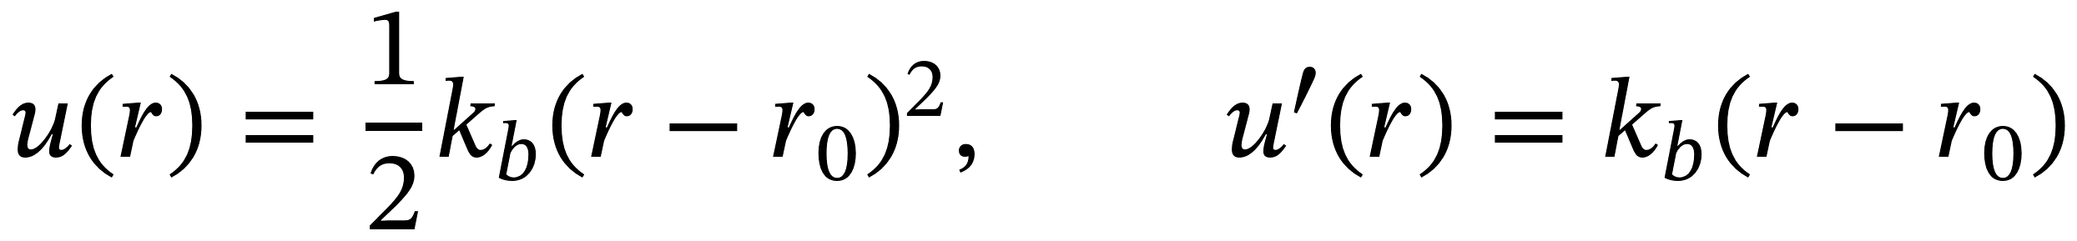
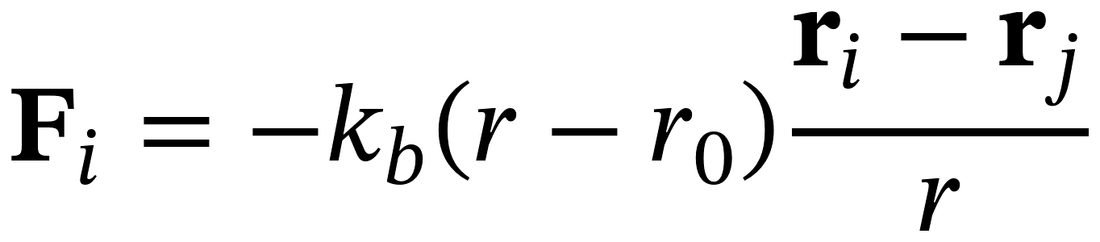
力とエネルギーの計算
結合長の力は、元の長さへ戻す向き
結合長の力は、元の長さへ戻す向き
内積は、二つの矢印が同じ向きかを測る
a、bは各ベクトルの長さ。成分を掛けて足す内積は、二つの向きが一致するとab、直角なら0、反対なら−ab。
r>r₀なら、iからjへ向かう力。r<r₀なら、互いに離す力。ここでは1/2を含む形でばね定数を定義する。
例えば a=(1,0,0)、b=(0,2,0)なら内積は0なので角度は直角。
三原子の結合角では、中心原子jからiへのaと、jからkへのbを使う。
原子が同じ位置に重なりr=0になると、距離の方向が定義できない。初期配置の原子重なりを最小化などで解消する。
結合が伸びる → 引き戻す
結合が縮む → 押し戻す
説明の参考：GROMACS 2026.0, Molecular Dynamics / Long Range Electrostatics（付録に書誌・リンク）
12
Notes:
r>r₀なら、iからjへ向かう力。r<r₀なら、互いに離す力。ここでは1/2を含む形でばね定数を定義する。原子が同じ位置に重なりr=0になると、距離の方向が定義できない。初期配置の原子重なりを最小化などで解消する。a、bは各ベクトルの長さ。成分を掛けて足す内積は、二つの向きが一致するとab、直角なら0、反対なら−ab。例えば a=(1,0,0)、b=(0,2,0)なら内積は0なので角度は直角。三原子の結合角では、中心原子jからiへのaと、jからkへのbを使う。ばねの力では、平衡長より長いときに引き戻し、短いときに押し広げます。結合角では三原子の配置が必要になるため、内積で角度を表します。二つのベクトルの内積は、長さの積に間の角のコサインを掛けたものです。この式を使うと、角度を数値的に測る処理と、その角度を座標で微分して力へ戻す処理をつなげられます。

Slide 13
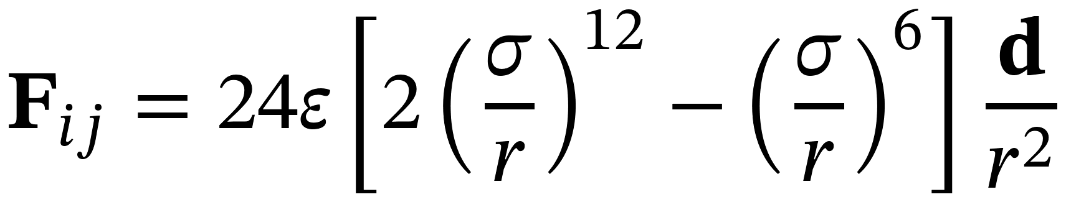
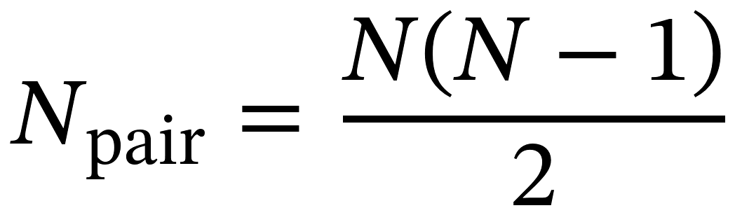
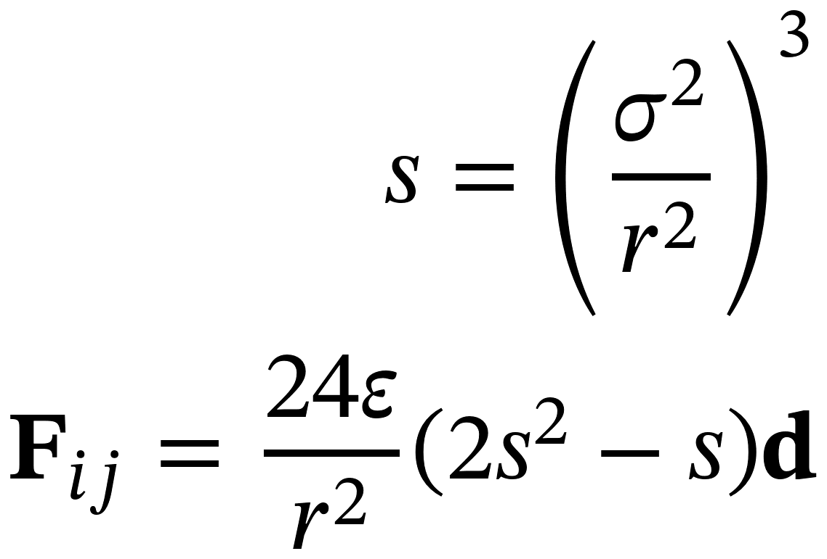
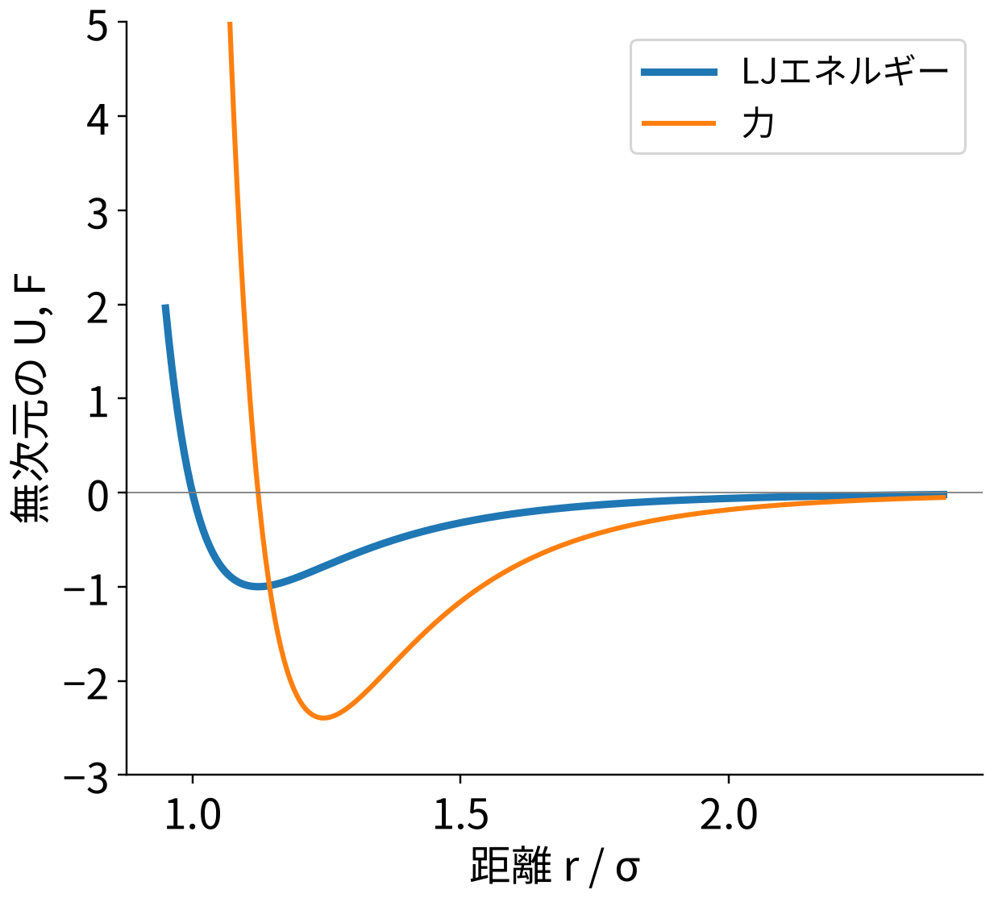
力とエネルギーの計算
LJの力を求め、計算で使いやすい形へ直す
LJの力を求め、計算で使いやすい形へ直す
全部の原子対を数えると、数の二乗で増える
N個の原子それぞれがN−1個の相手を持つ。しかしi–jとj–iは同じ対なので2で割る。
で得た距離による微分に、−d/rを掛けた。遠方では括弧が負なので引力、近距離では正なので反発。
N=1000なら499,500対、N=10,000なら49,995,000対。原子数を10倍にすると、およそ100倍になる。
この増え方をO(N²)と書く。Oは、Nが大きいときの計算量の増え方を表す記号で、秒数そのものではない。
r²=d_x²+d_y²+d_z²から直接計算すれば、この力の計算に平方根は要らない。
説明の参考：GROMACS 2026.0, Molecular Dynamics / Long Range Electrostatics（付録に書誌・リンク）
13
Notes:
で得た距離による微分に、−d/rを掛けた。遠方では括弧が負なので引力、近距離では正なので反発。r²=d_x²+d_y²+d_z²から直接計算すれば、この力の計算に平方根は要らない。N個の原子それぞれがN−1個の相手を持つ。しかしi–jとj–iは同じ対なので2で割る。N=1000なら499,500対、N=10,000なら49,995,000対。原子数を10倍にすると、およそ100倍になる。この増え方をO(N²)と書く。Oは、Nが大きいときの計算量の増え方を表す記号で、秒数そのものではない。レナードジョーンズの力は距離の二乗だけで表せるため、毎回平方根を求めずに計算できます。六乗の比を一度作り、その二乗から十二乗を得るように中間結果を使い回します。しかし一対の計算を速くするだけでは、原子対の数が二乗で増える問題は残ります。次に、どの相手を計算すべきかという探索そのものを減らしていきます。

Slide 14
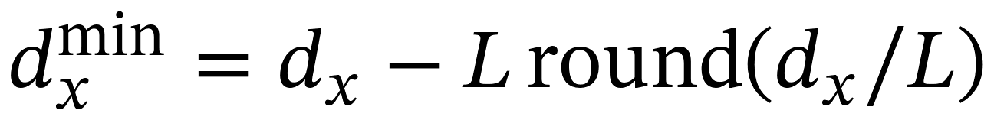
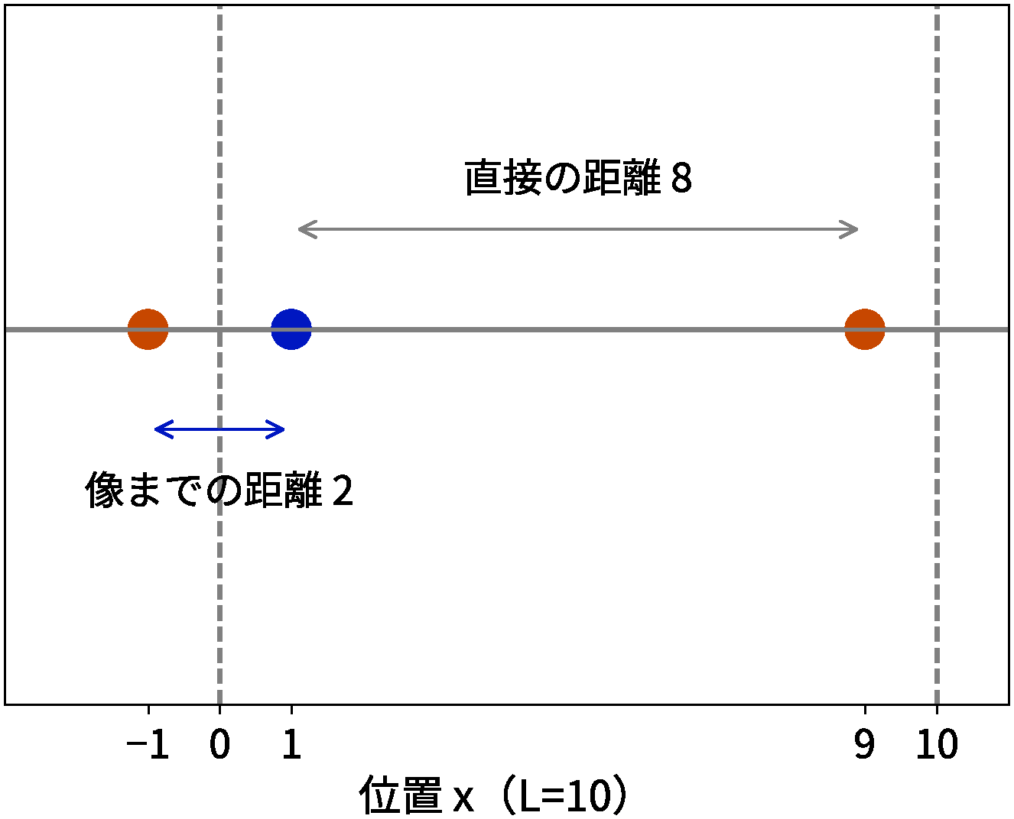
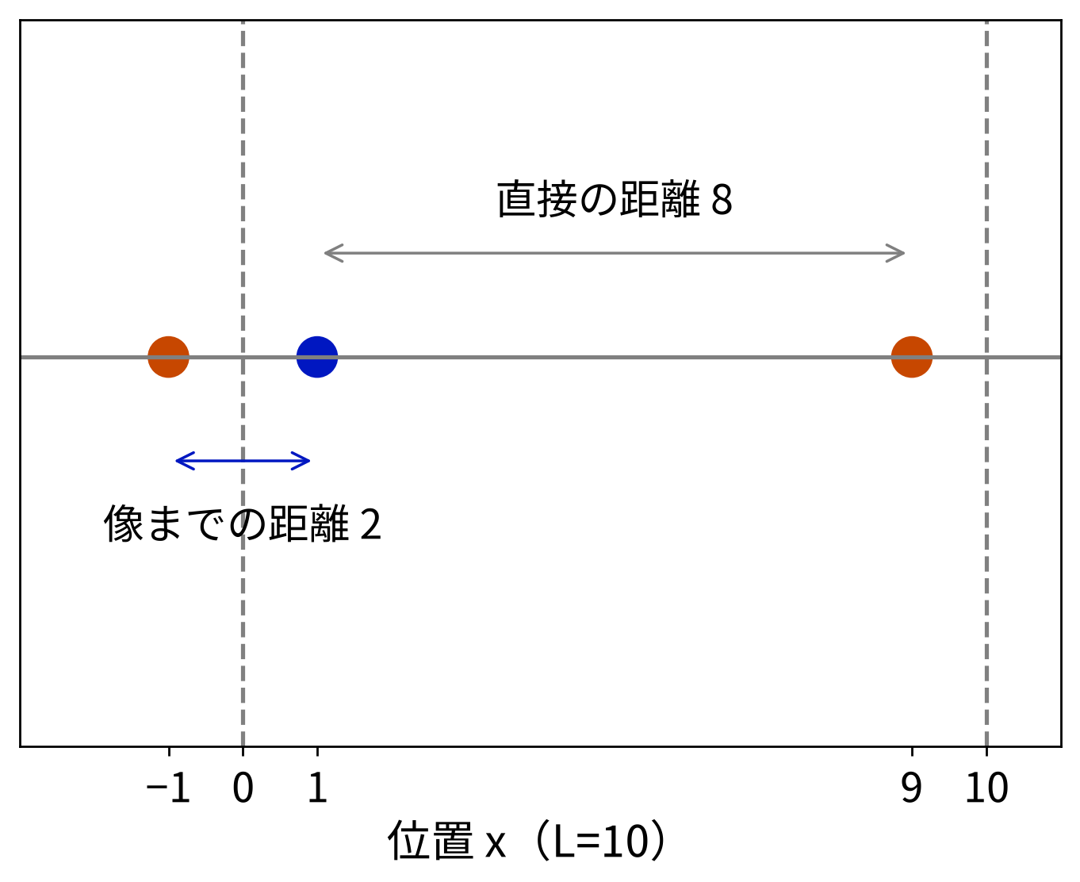
力とエネルギーの計算
周期境界は、壁のない液体を小さな箱で近似する
周期境界は、壁のない液体を小さな箱で近似する
最小像は、周期的な相手のうち最も近いもの
一辺L=10の一次元の箱で、位置1と9の原子を考える。直接の差は−8だが、境界をまたぐ像までの差は+2。
同じ箱があらゆる方向へ繰り返すと考える。隣の箱の原子は独立な別原子ではなく、中央の原子の像で、同じように動く。
roundは最も近い整数への丸め。立方体では各成分で実行できる。
単純な短距離計算ではr_c<L/2とし、同じ原子の複数の像を近傍として重複計算しない。斜めの箱では格子の幾何に応じた処理が必要。
立方体で一辺Lの例。ℤは整数。表面を取り除けるが、人工的な周期Lを導入する。
箱を大きくした比較で、自分の像や長波長の抑制による有限サイズの影響を点検する。
位置の差と、周期境界をまたぐ短い距離。
説明の参考：GROMACS 2026.0, Molecular Dynamics / Long Range Electrostatics（付録に書誌・リンク）
14
Notes:
同じ箱があらゆる方向へ繰り返すと考える。隣の箱の原子は独立な別原子ではなく、中央の原子の像で、同じように動く。立方体で一辺Lの例。ℤは整数。表面を取り除けるが、人工的な周期Lを導入する。箱を大きくした比較で、自分の像や長波長の抑制による有限サイズの影響を点検する。一辺L=10の一次元の箱で、位置1と9の原子を考える。直接の差は−8だが、境界をまたぐ像までの差は+2。roundは最も近い整数への丸め。立方体では各成分で実行できる。単純な短距離計算ではr_c<L/2とし、同じ原子の複数の像を近傍として重複計算しない。斜めの箱では格子の幾何に応じた処理が必要。周期境界の隣の箱は独立な別系ではなく、同じ原子の像です。一辺十の箱で位置一と九を比べると、直接には八離れていますが、境界をまたげば二です。最小像はその短い変位を選びます。箱が斜めの場合には単純な各成分の丸めが最短を保証するとは限らず、格子の幾何を考えます。周期性は表面を消しますが、有限サイズの影響を消すわけではありません。

Slide 15
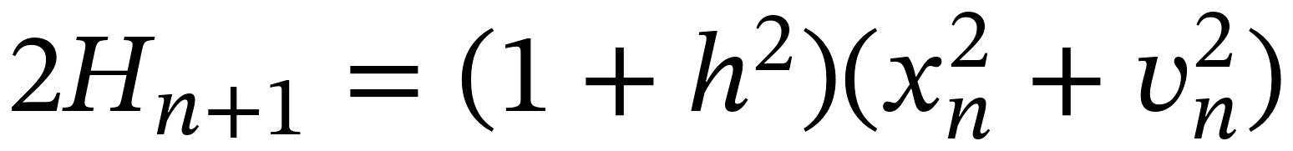
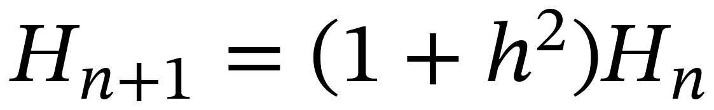
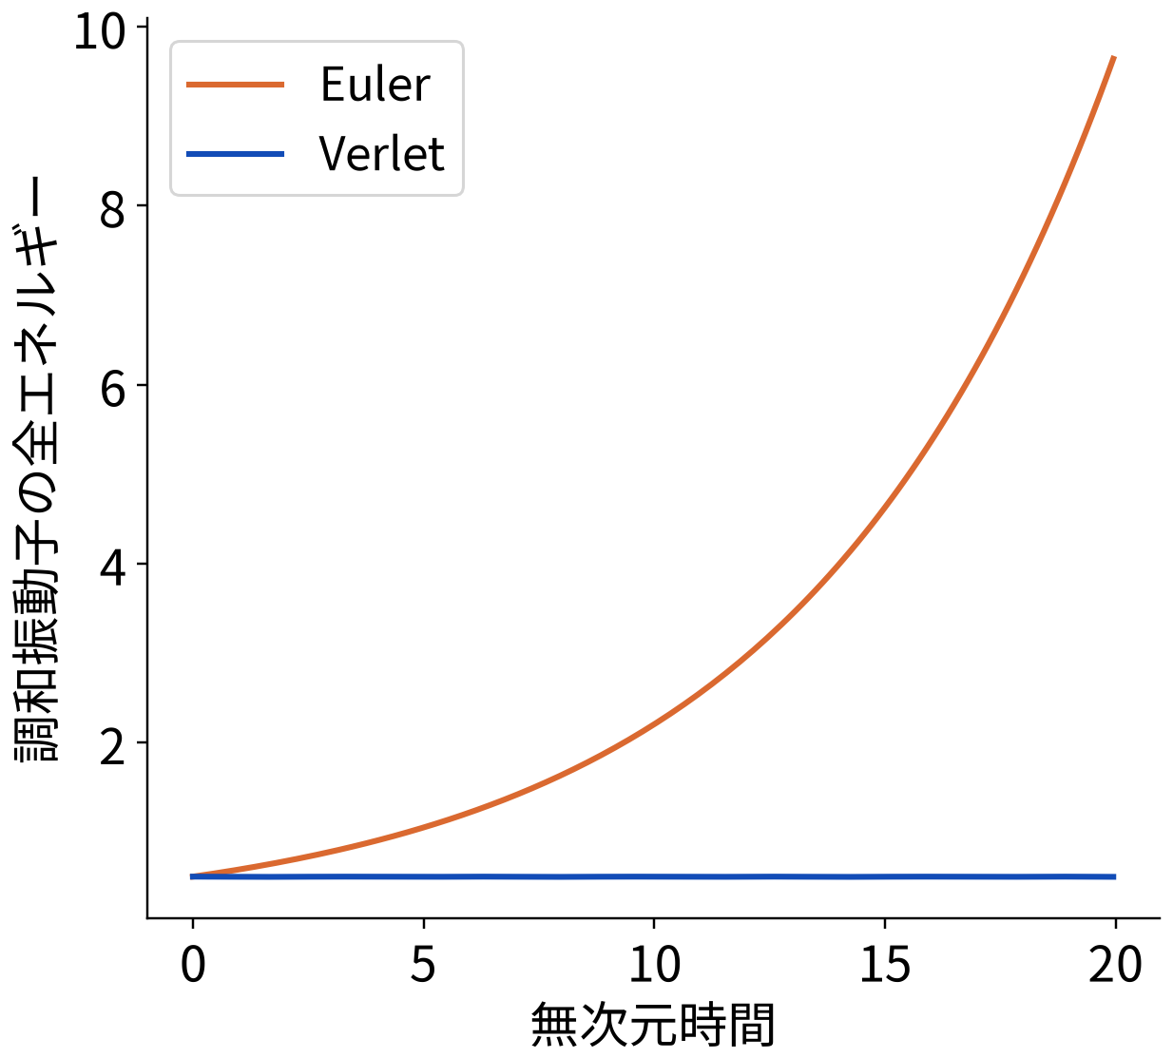
時間積分
Euler法：今の傾きを使って一歩進める
Euler法：今の傾きを使って一歩進める
Euler法がばねのエネルギーを増やす理由
m=k=1の単位を使うと、エネルギーはH=(x²+v²)/2。Eulerの更新を代入する。
nはステップ番号、t_n=nh。二つとも更新前の値を使う。途中で新しいxを右辺へ混ぜると別の方法になる。
説明用にm=1、F=−x、x₀=1、v₀=0、h=0.1とする。
交差する二項が打ち消す。hが0でない限り、一歩ごとにエネルギーが増える。短い計算が見た目に滑らかでも、長時間では不適切になる。
厳密な運動はx=cos t、v=−sin t。計算を繰り返すと差が蓄積する。
現在の位置・速度
→
現在の傾きを求める
→
傾き × h だけ進める
説明の参考：GROMACS 2026.0, Molecular Dynamics（付録に書誌・リンク）
15
Notes:
nはステップ番号、t_n=nh。二つとも更新前の値を使う。途中で新しいxを右辺へ混ぜると別の方法になる。説明用にm=1、F=−x、x₀=1、v₀=0、h=0.1とする。厳密な運動はx=cos t、v=−sin t。計算を繰り返すと差が蓄積する。m=k=1の単位を使うと、エネルギーはH=(x²+v²)/2。Eulerの更新を代入する。交差する二項が打ち消す。hが0でない限り、一歩ごとにエネルギーが増える。短い計算が見た目に滑らかでも、長時間では不適切になる。Euler法の問題を、丸め誤差という言葉で済ませずに式で確かめます。更新式をエネルギーへ代入し、二つの平方を展開してください。位置と速度の交差項は相殺しますが、刻みの二乗を掛けた正の項が残ります。この増加は精度の高い数値を使っても起こる、アルゴリズム自体の性質です。ばねではどれほど小さい正の刻みでも、長く反復すれば振幅が増えます。

Slide 16
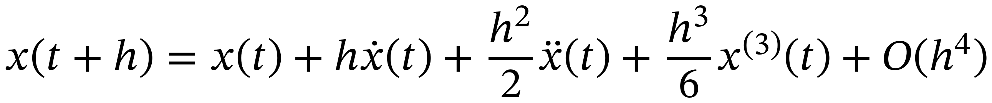
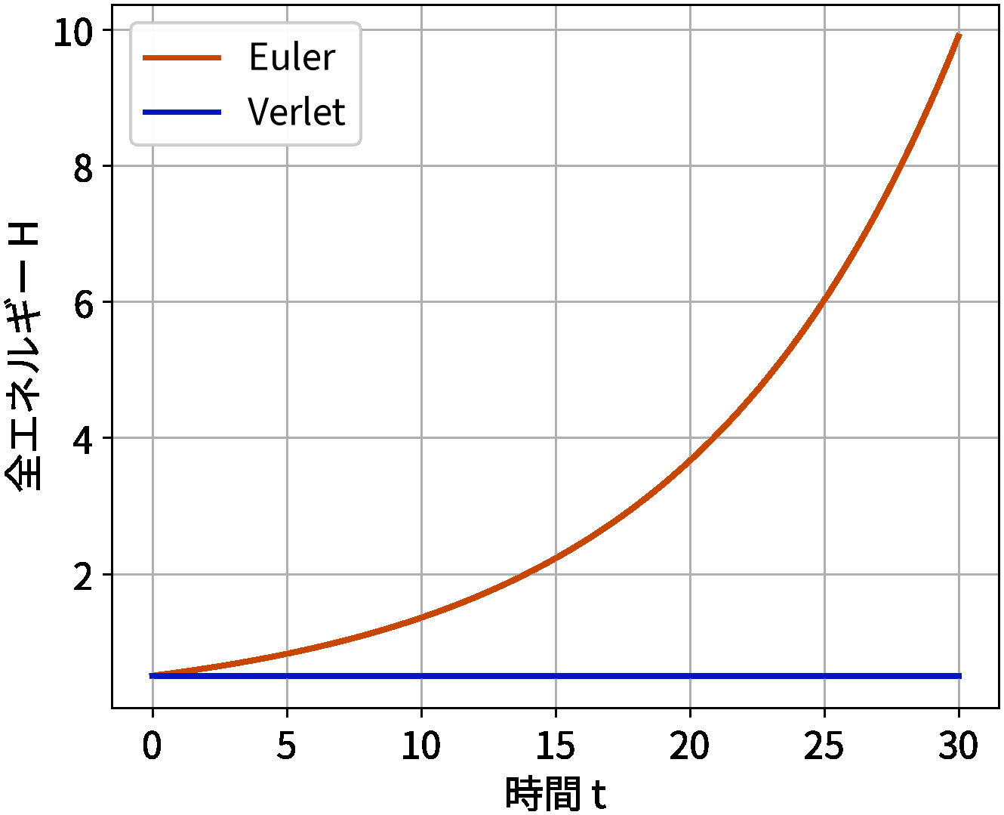
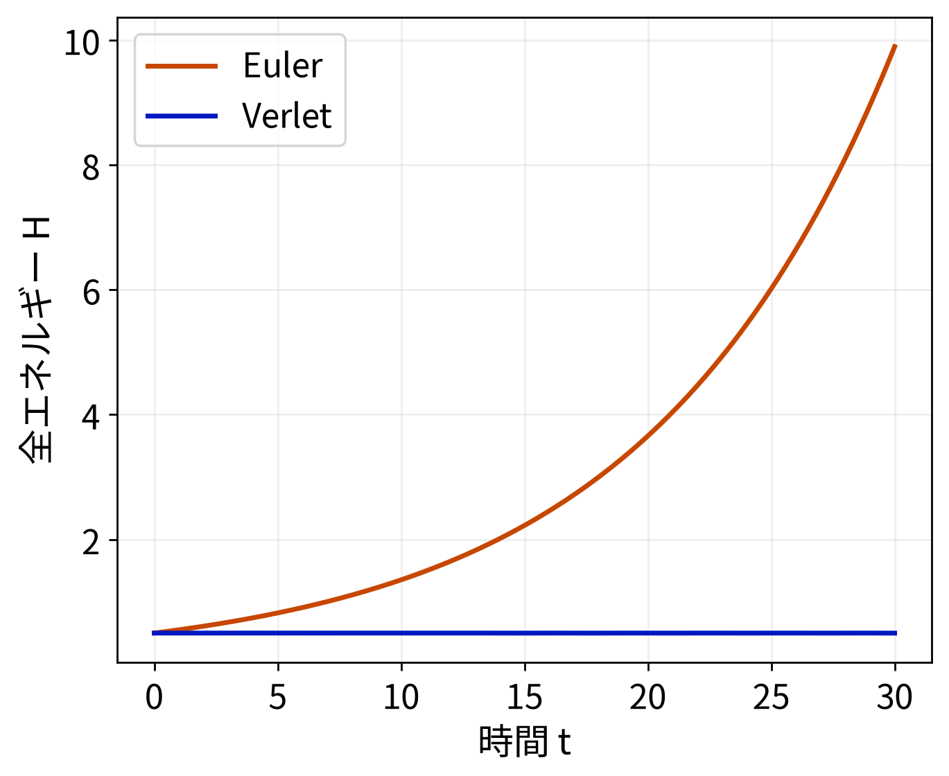
時間積分
同じばねを、同じ刻みで比較する
同じばねを、同じ刻みで比較する
Taylor展開は、近くの値を傾きから組み立てる
図はm=k=1、x₀=1、v₀=0、h=0.1の数値計算。温度制御や摩擦を使わず、積分法だけを変えた。
滑らかな関数の近くを、hの多項式として近似する。h=0での値、1回微分、2回微分が元の関数と一致するよう係数を選ぶ。
Euler法では振幅とエネルギーが増える。一方、後で導くvelocity Verletでは小さな振動誤差にとどまる。
エネルギーが一定に近いことと、位相まで正確なことは別。刻みを変えて軌跡のずれも調べる。
h²を二回微分すると2、h³を三回微分すると6になるので、それぞれ2と6で割る。x⁽³⁾は時間で三回微分したもの。
O(h⁴)は、小さいhでh⁴の大きさに比例して残る項をまとめた記号。
実際にこの模型を数値積分した結果。
原著：Verlet, Phys. Rev. (1967)／説明：GROMACS 2026.0／説明の参考：GROMACS 2026.0, Molecular Dynamics（付録に書誌・リンク）
16
Notes:
図はm=k=1、x₀=1、v₀=0、h=0.1の数値計算。温度制御や摩擦を使わず、積分法だけを変えた。Euler法では振幅とエネルギーが増える。一方、後で導くvelocity Verletでは小さな振動誤差にとどまる。エネルギーが一定に近いことと、位相まで正確なことは別。刻みを変えて軌跡のずれも調べる。滑らかな関数の近くを、hの多項式として近似する。h=0での値、1回微分、2回微分が元の関数と一致するよう係数を選ぶ。h²を二回微分すると2、h³を三回微分すると6になるので、それぞれ2と6で割る。x⁽³⁾は時間で三回微分したもの。O(h⁴)は、小さいhでh⁴の大きさに比例して残る項をまとめた記号。同じ初期条件と刻みで比べて初めて、積分法の性質を比較できます。グラフのエネルギーが小さく振動することを見たあとで、その理由をTaylor展開から追います。微分の次数に応じて階乗で割るのは、微分して元の係数を取り出せるようにするためです。誤差の記号は式を省略した印であり、値がゼロという意味ではありません。

Slide 17
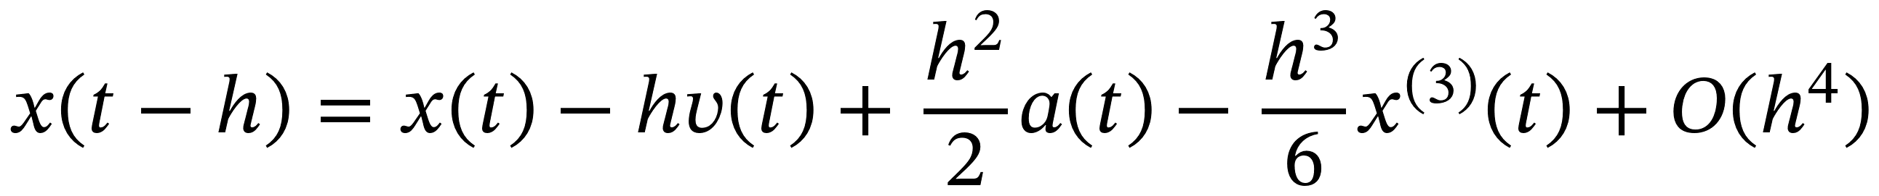
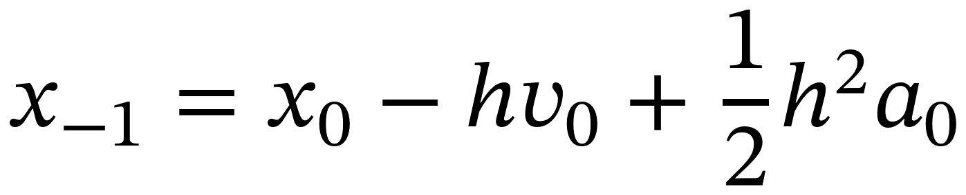
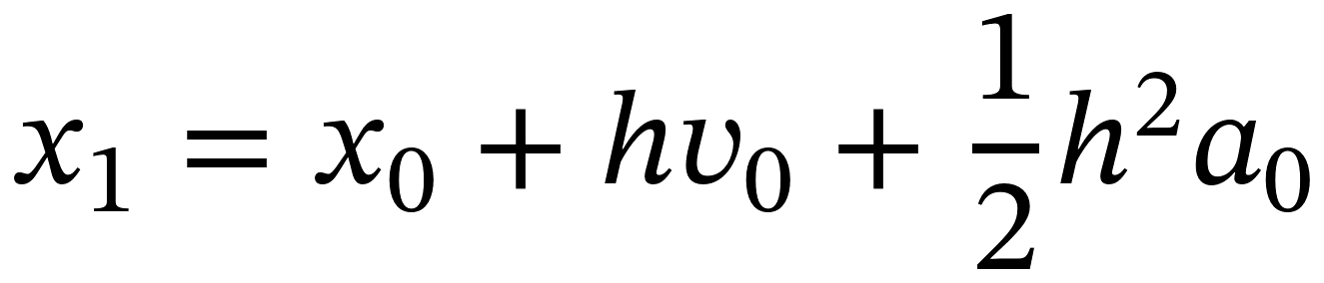
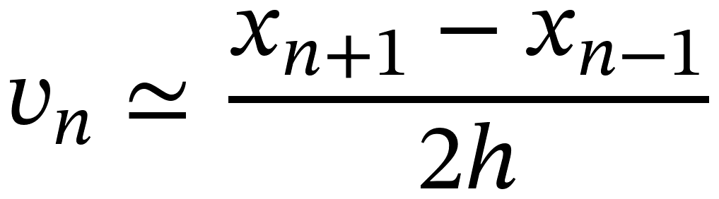
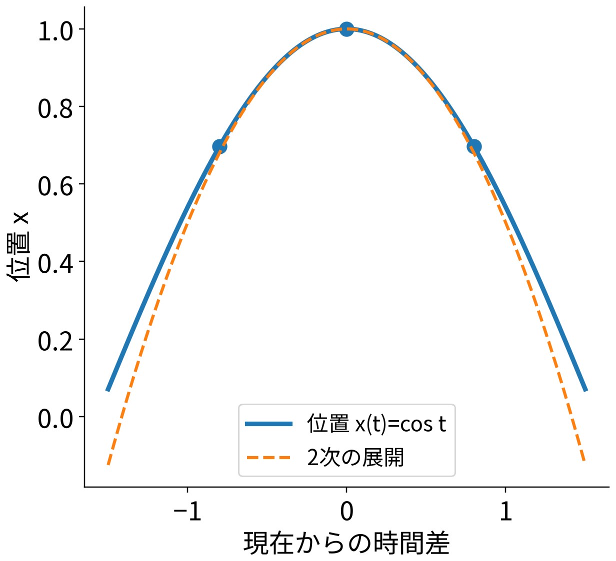
時間積分
過去と未来を足すと、奇数次の項が消える
過去と未来を足すと、奇数次の項が消える
最初の一歩は、位置と速度から作る
初期条件としてx₀とv₀を指定するが、位置Verletはx₋₁を必要とする。Taylor展開から初期値を作る。
hを−hにすると奇数乗だけが符号を変える。前後の式を足せば、速度と三次の項が消える。
速度を前後の位置から見積もるときは、中央差分を使う。
四次以上を省いた位置Verletの更新式を得た。現在と一つ前の位置から次の位置を求める。
位置が二つ必要な管理を避け、同じ時刻の位置と速度で扱える形へ次に書き換える。
原著：Verlet, Phys. Rev. (1967)／説明：GROMACS 2026.0（付録に書誌・リンク）
17
Notes:
hを−hにすると奇数乗だけが符号を変える。前後の式を足せば、速度と三次の項が消える。四次以上を省いた位置Verletの更新式を得た。現在と一つ前の位置から次の位置を求める。初期条件としてx₀とv₀を指定するが、位置Verletはx₋₁を必要とする。Taylor展開から初期値を作る。速度を前後の位置から見積もるときは、中央差分を使う。位置が二つ必要な管理を避け、同じ時刻の位置と速度で扱える形へ次に書き換える。未来と過去の展開を並べ、奇数乗の符号だけが反転することを確認します。二式を足すと初期速度を陽に使わないVerletの形が現れます。ただし開始時には過去の位置を持っていません。そこで与えた初速度と加速度を使って最初の一歩を作ります。更新式だけを覚えると、この初期化の条件が抜けるため、初期条件から順に手で追ってください。

Slide 18
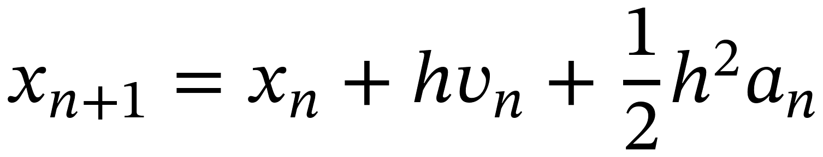
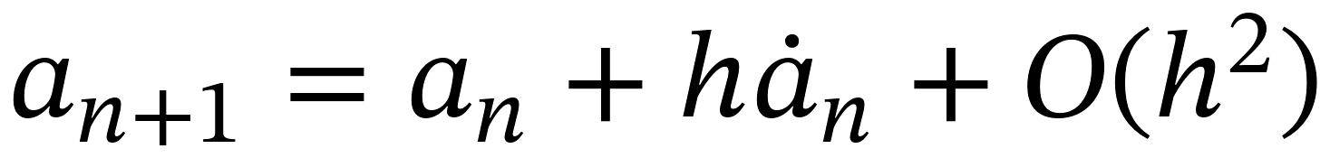
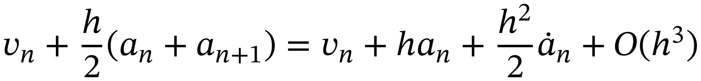
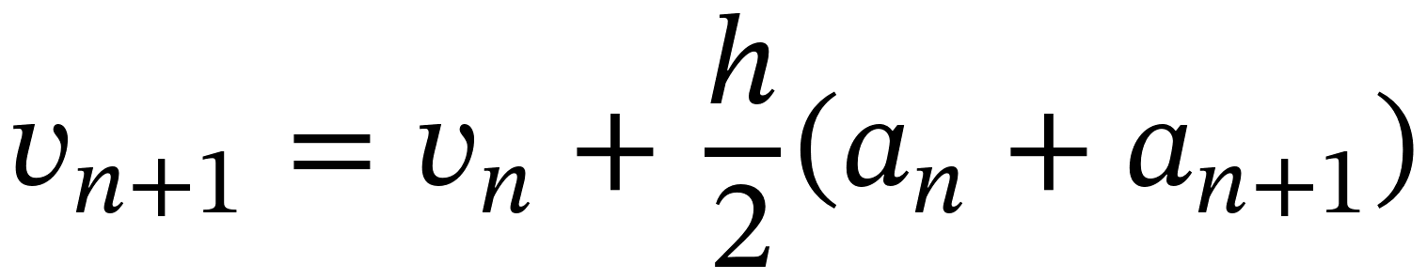
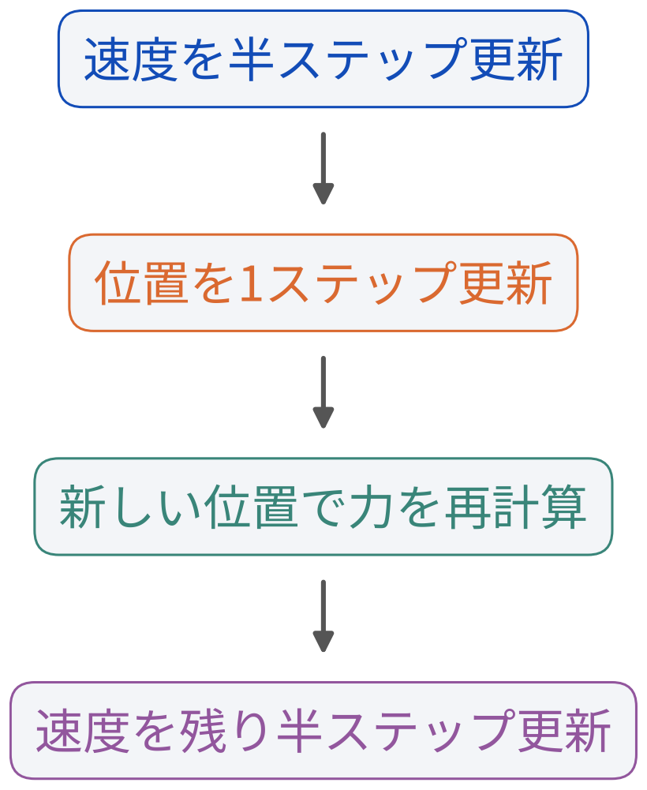
時間積分
velocity Verletでは、位置を先に更新する
velocity Verletでは、位置を先に更新する
速度の式が、二次の精度を持つことを確かめる
新しい位置で力を計算し、a_{n+1}=F(x_{n+1})/mを得る。
速度のTaylor展開と二次まで一致する。一歩の誤差は三次、一定の時間まで進めた全体の誤差は通常二次になる。
加速度を区間の両端の平均で積分する。a_nは前のステップから保存できるため、通常は一歩ごとに新しい力計算が一回で済む。
位置と速度を同じ時刻で保存できるため、エネルギーをその時刻で計算しやすい。
位置を更新
→
新しい位置で力を計算
→
前後の加速度で速度を更新
手法・導出の参考：Tuckerman, Berne & Martyna, J. Chem. Phys. (1992)（付録に書誌・リンク）
18
Notes:
新しい位置で力を計算し、a_{n+1}=F(x_{n+1})/mを得る。加速度を区間の両端の平均で積分する。a_nは前のステップから保存できるため、通常は一歩ごとに新しい力計算が一回で済む。速度のTaylor展開と二次まで一致する。一歩の誤差は三次、一定の時間まで進めた全体の誤差は通常二次になる。位置と速度を同じ時刻で保存できるため、エネルギーをその時刻で計算しやすい。速度Verletでは新しい位置を求めたところで力を一回計算し、その新旧の加速度を平均して速度を進めます。加速度自体をTaylor展開すると、速度の二次までが正しいことが確認できます。力を再計算する前に新しい速度まで求めようとすると、別の方法になります。一歩に必要な計算と、前のステップから保存して再利用できる計算を分けます。

Slide 19
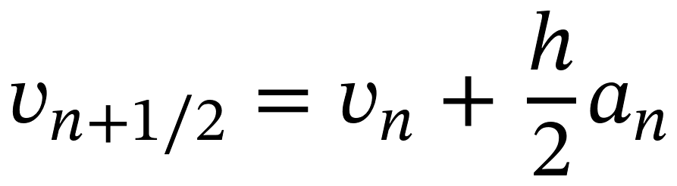
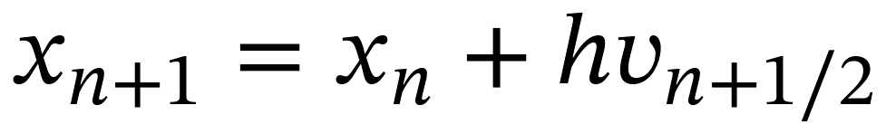
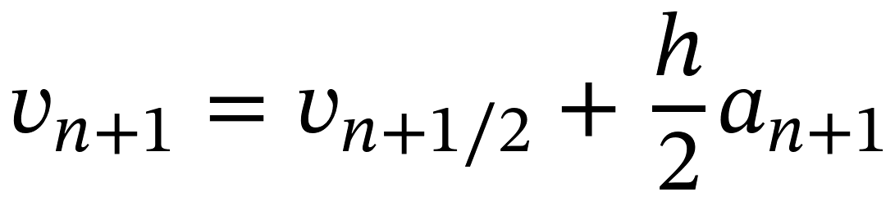
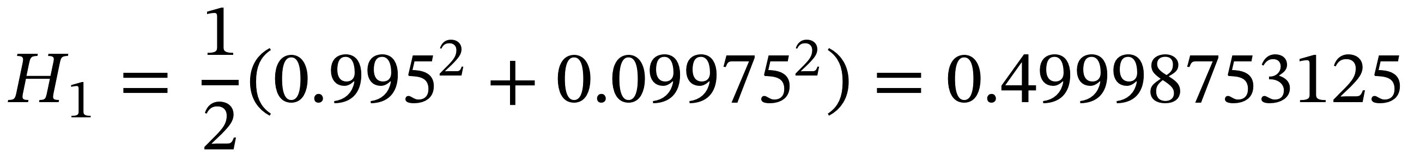
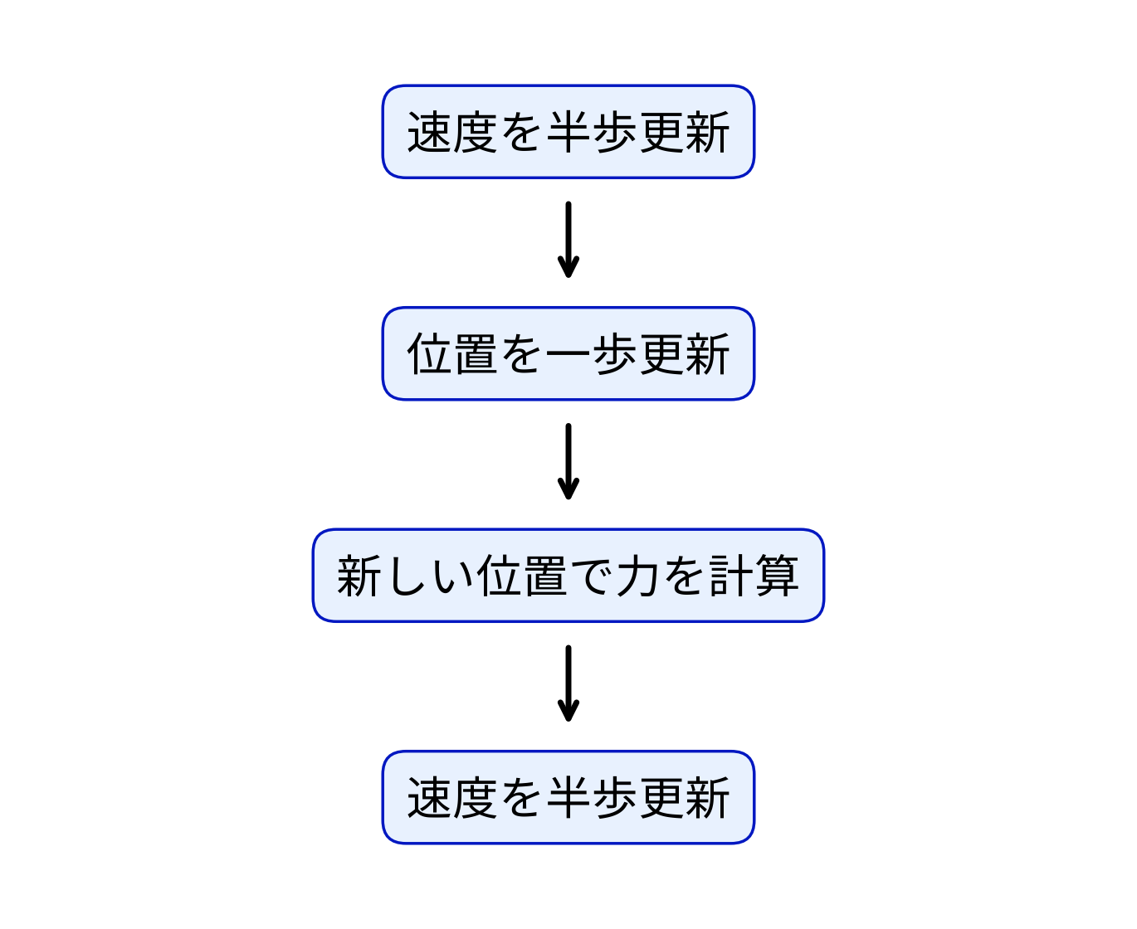
時間積分
半分蹴る・動かす・半分蹴る、と読む
半分蹴る・動かす・半分蹴る、と読む
一歩を手計算して、更新順序を確かめる
m=k=1、x₀=1、v₀=0、h=0.1。まずa₀=−1。
力で速度を変える操作をkick、速度で位置を変える操作をdriftと呼ぶ。この三段階をつなぐと直前のvelocity Verletと同じ。
初期値0.5との差は約−1.25×10⁻⁵。Eulerの同じ一歩では0.505になった。
速度を半歩
→
位置を一歩
→
力を再計算
→
速度を半歩
手法・導出の参考：Tuckerman, Berne & Martyna, J. Chem. Phys. (1992)（付録に書誌・リンク）
19
Notes:
力で速度を変える操作をkick、速度で位置を変える操作をdriftと呼ぶ。この三段階をつなぐと先に示したvelocity Verletと同じ。m=k=1、x₀=1、v₀=0、h=0.1。まずa₀=−1。初期値0.5との差は約−1.25×10⁻⁵。Eulerの同じ一歩では0.505になった。三段階の書き方は単なる別名ではありません。半分の力の作用、位置の移動、新しい位置で半分の力の作用と分けることで、順番を逆にした計算や他の制御法との組合せを考えやすくなります。数値例では、二回目の加速度が最初と違うことが要点です。最後のエネルギーを初期値と比較し、一歩の差の符号と大きさを確認します。

Slide 20
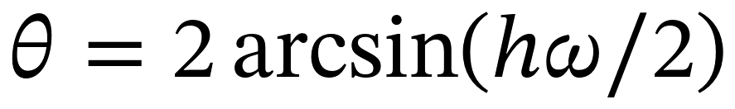
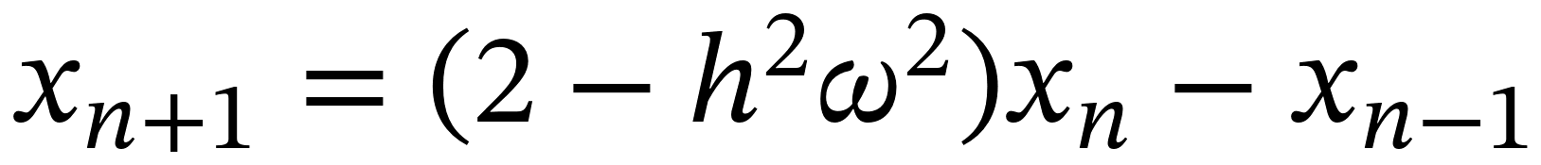
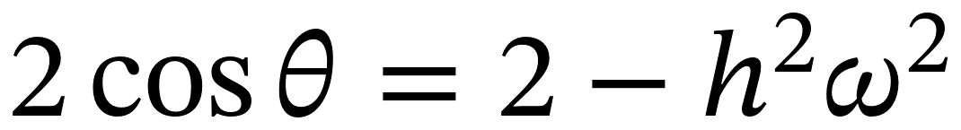
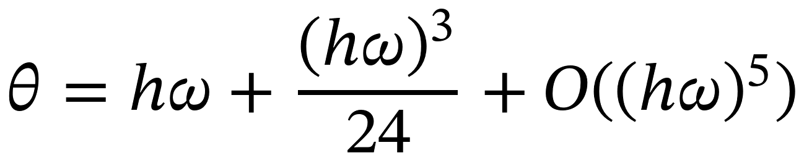


時間積分
安定性：時間刻みを大きくしすぎると発散する
安定性：時間刻みを大きくしすぎると発散する
安定でも、正確とは限らない
ばねの角振動数をω=√(k/m)とする。位置VerletへF/m=−ω²xを代入すると、
厳密解の一歩の角はhω。Verletではθが少し異なるので、周期がずれる。arcsinはsinから角度へ戻す関数。
hωを2より小さくすることは、発散を避ける条件にすぎない。欲しい観測量の精度には、さらに小さいhが必要。
振動する解x_n=exp(inθ)を入れると、前後の和は2 cosθになる。
速い結合振動ほどωが大きいため、同じhでは厳しい条件になる。拘束で速い振動を取り除く動機がここにある。
実数のθには−1≤cosθ≤1が必要。安定な振動には0<hω<2。端点hω=2は一般の初期条件で安全ではない。
arcsin z=z+z³/6+…を代入した。位相誤差は固定時間でh²に比例する。
原著：Verlet, Phys. Rev. (1967)／説明：GROMACS 2026.0（付録に書誌・リンク）
20
Notes:
ばねの角振動数をω=√(k/m)とする。位置VerletへF/m=−ω²xを代入すると、振動する解x_n=exp(inθ)を入れると、前後の和は2 cosθになる。実数のθには−1≤cosθ≤1が必要。安定な振動には0<hω<2。端点hω=2は一般の初期条件で安全ではない。厳密解の一歩の角はhω。Verletではθが少し異なるので、周期がずれる。arcsinはsinから角度へ戻す関数。hωを2より小さくすることは、発散を避ける条件にすぎない。欲しい観測量の精度には、さらに小さいhが必要。速い結合振動ほどωが大きいため、同じhでは厳しい条件になる。拘束で速い振動を取り除く動機がここにある。安定性の条件は、ばねの運動を離散式へ代入して導けます。数値解の角度が実数となる範囲を調べれば、発散しない刻みの条件が得られます。しかし実数の角度が存在しても、その角度が厳密な角度と同じではありません。小さいずれが毎周期積もれば、振幅は保たれていても山の位置はずれます。安定性は必要条件であり、欲しい精度を保証する十分条件ではありません。

Slide 21




時間積分
拘束力は、許される面へ引き戻す力
拘束力は、許される面へ引き戻す力
SHAKEは、予測位置を拘束面へ戻す
まず拘束を無視した位置r*を予測する。古い拘束方向を使い、質量で重み付けした補正を加える。
αは拘束の番号、λ_αは強さを決める未定乗数。拘束面の法線∇g方向へ補正する。
結合長なら∇_i g=2(r_i−r_j)、∇_j g=−2(r_i−r_j)。二原子へ逆向きの力を加える。
許される変位に対して∇g·dr=0なので、理想的な連続時間の拘束力はその変位へ仕事をしない。
係数cには時間刻みなどをまとめた。距離の二乗が未知係数を含むので、一般に反復して解く。多くの結合が原子を共有すると、補正が他の拘束にも影響する。
拘束なしの予測位置
→
結合方向の補正
→
結合長を満たす位置
説明の参考：GROMACS 2026.0, Constraint algorithms／原著：Ryckaert, Ciccotti & Berendsen (1977)／説明：GROMACS 2026.0（付録に書誌・リンク）
21
Notes:
αは拘束の番号、λ_αは強さを決める未定乗数。拘束面の法線∇g方向へ補正する。結合長なら∇_i g=2(r_i−r_j)、∇_j g=−2(r_i−r_j)。二原子へ逆向きの力を加える。許される変位に対して∇g·dr=0なので、理想的な連続時間の拘束力はその変位へ仕事をしない。まず拘束を無視した位置r*を予測する。古い拘束方向を使い、質量で重み付けした補正を加える。係数cには時間刻みなどをまとめた。距離の二乗が未知係数を含むので、一般に反復して解く。多くの結合が原子を共有すると、補正が他の拘束にも影響する。拘束条件の勾配は、許される面に垂直な方向を向きます。拘束力はこの方向へ補正を加える一方、面に沿う変位には仕事をしません。SHAKEでは予測した位置を出発点に、長さが指定値になる係数を解きます。原子を共有する結合があると、一つの補正が別の条件をずらすので、全体が許容誤差に入るまで反復します。

Slide 22
時間積分
時間刻みの選択は、段階的な比較で決める
時間刻みの選択は、段階的な比較で決める
計算例：一歩の更新と誤差の意味
m=k=1、x₀=0、v₀=1、h=0.1なら、v半=1、x₁=0.1、v₁=0.995。
① 同じ初期座標・速度から複数の刻みで短い計算を行う。② 外部への熱の出入りがない条件でエネルギーの振動とドリフトを調べる。
ω=100、h=0.03ではωh=3。安定条件ωh<2を満たさず、発散する。
二次精度の領域では、刻みを半分にすると固定時間までの誤差は約1/4になる。
③ 拘束の残差、異常な力や温度、原子の重なりがないか点検。④ 本来の条件で、必要な分布と観測量を比べる。
結合を伸ばす相対速度が残る場合、速度の拘束条件も満たすよう補正する。
短時間の安定性だけで、生体分子全体の十分な標本化は保証できない。標本の量と相関も、別に点検する。
同じ初期条件
→
刻みを半分にして比較
→
誤差・温度・観測量を確認
説明の参考：GROMACS 2026.0, Molecular Dynamics（付録に書誌・リンク）
22
Notes:
時間刻みは、同じ初期条件で刻みだけを変えた計算を比較して選びます。右の数値例では、速度ベルレ法の半ステップの速度は一のまま、位置は〇・一となります。新しい力を使って残り半ステップを進めると、速度は〇・九九五です。また、角振動数と刻みの積が三なら安定条件を満たしません。誤差の大きさ、発散の有無、拘束条件の満たし方を、それぞれ別の確認項目として見てください。

Slide 23
タンパク質の時間スケール
Dihedral vibrations
(0.01 to 5 Å)
Elastic vibrations of proteins
Domain movement; hinge-bending
(1 to 10 Å)
Bond stretching
(0.01 to 1 Å)
Protein folding
Conformational change
(> 5 Å)
10⁻¹⁵
10⁻¹²
10⁻⁹
10⁻⁶
10⁻³
(fs)
(ps)
(ns)
(μs)
(ms)
(s)
MDの
タイムステップ
Time
(ranges of spatial amplitudes are shown in parenthesis)
時間刻みは最速の運動で制限される。一方、観測したい機能の変化ははるかに遅い。
23
Notes:
時間刻みは最速の運動で制限される。一方、観測したい機能の変化ははるかに遅い。。この図は元の研究・教材の条件で得られた結果です。軸、色、比較対象を順に確認し、今回のテーマとの対応を見てください。

Slide 24






一定エネルギーの軌道と、温度を定めた分布
一次元の調和振動子：H(x, v) = kx²/2 + mv²/2
一定エネルギーの軌道
カノニカル分布の標本
このMDでは、熱浴との相互作用を加えて温度を制御する。
一定エネルギーの一本の軌道だけでは、カノニカル分布全体を表せない。
図：Frenkel & Schmit, Understanding Molecular Simulation
24
Notes:
孤立した系の運動と、熱浴と相互作用する系の分布は異なる。固定エネルギーの軌道だけではカノニカル分布にならない。。この図は元の研究・教材の条件で得られた結果です。軸、色、比較対象を順に確認し、今回のテーマとの対応を見てください。

Slide 25







温度制御
一成分の運動量は、釣鐘形の分布になる
一成分の運動量は、釣鐘形の分布になる
Gaussian積分を微分して、等分配を導く
a=β/(2m)>0と置く。Gaussian積分を利用する。
平均は0。正負どちらへ進むかに偏りがなく、絶対値が大きい運動量ほど出現しにくい。
幅は√(mk_BT)。速度v=p/mの幅は√(k_BT/m)なので、同じ温度でも軽い原子の方が速い。
これは速度の一成分の分布。三次元の速さ|v|の分布には、同じ速さを持つ方向の数が掛かる。
積分の微分を中へ入れると−p²が出る。Gaussianの減衰により積分は収束する。
温度が高いほど、速度一成分の分布が広がる。
説明の参考：D. Tong, Statistical Physics, §1–2（Cambridge）（付録に書誌・リンク）
25
Notes:
平均は0。正負どちらへ進むかに偏りがなく、絶対値が大きい運動量ほど出現しにくい。幅は√(mk_BT)。速度v=p/mの幅は√(k_BT/m)なので、同じ温度でも軽い原子の方が速い。これは速度の一成分の分布。三次元の速さ|v|の分布には、同じ速さを持つ方向の数が掛かる。a=β/(2m)>0と置く。Gaussian積分を利用する。積分の微分を中へ入れると−p²が出る。Gaussianの減衰により積分は収束する。Gaussian積分を暗記するだけでなく、係数で微分して二乗平均を取り出す手順を見てください。指数を微分すると運動量の二乗が現れ、規格化積分で割れば期待値になります。質量が大きいほど運動量の幅は大きい一方、速度の幅は小さくなります。しかし二次形式の平均エネルギーは質量に依存せず、温度で決まります。

Slide 26



温度制御
二次形式の一自由度に、平均kBT/2が入る
二次形式の一自由度に、平均kBT/2が入る
自由度は、原子数の3倍とは限らない
N原子の三次元位置には3N個の成分がある。独立な結合長拘束を一つ加えると、独立に動ける方向が一つ減る。
fは独立に動ける運動量成分の数、すなわち自由度。古典的な平衡分布と、二乗で入る運動エネルギーを仮定した。
N_cは独立な拘束数。全体の重心並進を止めれば通常3を引く。孤立分子の回転を除く場合は別に数える。
量子効果が重要な高振動数のモードまで、現実で必ずこの平均になるわけではない。本教材の古典MDモデル内の関係である。
例：3原子の剛体水1分子は、三つの距離拘束で9−3=6自由度。重心並進も除けば回転の3自由度。
3原子 × 3成分
距離拘束を3つ
独立な6自由度
周期境界の液体で、系全体の回転3を自動的に引くわけではない。実装の拘束と除去操作に合わせる。
→
→
説明の参考：D. Tong, Statistical Physics, §1–2（Cambridge）／説明の参考：GROMACS 2026.0, Molecular Dynamics, Temperature coupling（付録に書誌・リンク）
26
Notes:
fは独立に動ける運動量成分の数、すなわち自由度。古典的な平衡分布と、二乗で入る運動エネルギーを仮定した。量子効果が重要な高振動数のモードまで、現実で必ずこの平均になるわけではない。本教材の古典MDモデル内の関係である。N原子の三次元位置には3N個の成分がある。独立な結合長拘束を一つ加えると、独立に動ける方向が一つ減る。N_cは独立な拘束数。全体の重心並進を止めれば通常3を引く。孤立分子の回転を除く場合は別に数える。例：3原子の剛体水1分子は、三つの距離拘束で9−3=6自由度。重心並進も除けば回転の3自由度。周期境界の液体で、系全体の回転3を自動的に引くわけではない。実装の拘束と除去操作に合わせる。等分配は独立な二次形式の自由度ごとの性質です。原子数の三倍をいつも代入してよいわけではありません。拘束や全体の並進の除去で独立な速度の数が減ります。同じ運動エネルギーを誤った自由度で割れば、表示される温度も変わります。どの操作で何成分を除いたかを、ソフトの設定と出力で対応させてください。

Slide 27




温度制御
瞬間温度は、運動エネルギーから作る推定値
瞬間温度は、運動エネルギーから作る推定値
円の輪から、高次元の薄い球殻へ進む
半径Rを少しdRだけ増やす。二次元の円では面積πR²を微分し、薄い輪の面積は2πR dRになる。
f次元でも、各座標をR倍にすると領域の体積はRをf回掛けた倍率になる。単位球の体積をC_fと書けば、
一瞬のKから温度を推定するので、T_instは揺らぐ。熱浴のTが固定であることと、T_instを毎回同じにすることは違う。
係数は正規化で消えるので、次ではRへの依存だけを使う。
間違った自由度で割れば、同じ速度から別の温度が出てしまう。拘束や重心除去の設定を確認する。
円の面積の差を、薄い輪として数える。
説明の参考：GROMACS 2026.0, Molecular Dynamics, Temperature coupling／説明の参考：D. Tong, Statistical Physics, §1–2（Cambridge）（付録に書誌・リンク）
27
Notes:
一瞬のKから温度を推定するので、T_instは揺らぐ。熱浴のTが固定であることと、T_instを毎回同じにすることは違う。間違った自由度で割れば、同じ速度から別の温度が出てしまう。拘束や重心除去の設定を確認する。半径Rを少しdRだけ増やす。二次元の円では面積πR²を微分し、薄い輪の面積は2πR dRになる。f次元でも、各座標をR倍にすると領域の体積はRをf回掛けた倍率になる。単位球の体積をC_fと書けば、係数は正規化で消えるので、次ではRへの依存だけを使う。瞬間温度は速度から作る推定値なので、有限個の自由度では揺らぎます。運動量空間で同じ運動エネルギーを持つ点の数を数えると、半径が大きい球殻ほど広くなります。この幾何的な因子を無視してエネルギーへ単純な指数分布を当てると、自由度が多い系の分布を誤ります。次に球殻の半径をエネルギーへ変換します。

Slide 28




温度制御
小さい系ほど、瞬間温度が大きく揺らぐ
小さい系ほど、瞬間温度が大きく揺らぐ
時間平均が分布の平均と同じになるには、探索が必要
f=10なら約45%、f=1000なら約4.5%。この幅はカノニカル分布から予想される。
運動の規則がρを定常分布として保っても、短い軌跡がその分布を十分に訪れるとは限らない。
揺らぎをすべて消す温度制御は、平均が合っていても、正しい分布を再現していない。
一つの谷から出ない軌跡は、その谷の平均しか与えない。エルゴード性は、長時間で必要な状態を訪れる性質に関係する。
有限時間での探索不足と相関も、別に評価する。温度が正しいことだけを収束の証拠にしない。
Gamma分布の式を直接描画。時間変化の例ではない。
原著：Bussi, Donadio & Parrinello, J. Chem. Phys. 126, 014101 (2007)／説明の参考：D. Tong, Statistical Physics, §1–2（Cambridge）（付録に書誌・リンク）
28
Notes:
f=10なら約45%、f=1000なら約4.5%。この幅はカノニカル分布から予想される。揺らぎをすべて消す温度制御は、平均が合っていても、正しい分布を再現していない。運動の規則がρを定常分布として保っても、短い軌跡がその分布を十分に訪れるとは限らない。一つの谷から出ない軌跡は、その谷の平均しか与えない。エルゴード性は、長時間で必要な状態を訪れる性質に関係する。有限時間での探索不足と相関も、別に評価する。温度が正しいことだけを収束の証拠にしない。自由度が小さいほど、平均に対する瞬間温度の揺らぎが大きくなります。この揺らぎは熱平衡の性質であり、全部消すことを目標にしてはいけません。一方、正しい分布の式が分かっても、軌跡が狭い範囲から出なければ時間平均はその分布を代表しません。分布を保つことと、有限時間で十分探索することを分けて評価します。

Slide 29



温度制御
Langevin法は、摩擦と熱揺らぎを組にする
Langevin法は、摩擦と熱揺らぎを組にする
乱数の増分は、時間幅の平方根に比例する
独立な増分の分散は足し算。hの区間をn個足すと分散nhになり、全時間に比例する。
γは摩擦の率（時間の逆数）。dWは平均0、分散dtの独立な小さなランダム増分。WをWiener過程と呼ぶ。
もし乱数項をh倍にすると、同じ全時間での分散はhとともに0へ消えてしまう。√hという大きさが拡散を残す。
摩擦だけならエネルギーが失われて停止する。ランダムな力だけなら運動エネルギーが増える。両者を釣り合わせる係数が必要。
以降、状態依存の雑音係数ではItoの解釈を使う。微小区間の始点で係数を評価する約束。
摩擦：運動量を減らす
→
雑音：ランダムに揺らす
→
両者の釣り合い
説明の参考：GROMACS 2026.0, Molecular Dynamics, Temperature coupling／原著：Bussi, Donadio & Parrinello, J. Chem. Phys. 126, 014101 (2007)（付録に書誌・リンク）
29
Notes:
γは摩擦の率（時間の逆数）。dWは平均0、分散dtの独立な小さなランダム増分。WをWiener過程と呼ぶ。摩擦だけならエネルギーが失われて停止する。ランダムな力だけなら運動エネルギーが増える。両者を釣り合わせる係数が必要。独立な増分の分散は足し算。hの区間をn個足すと分散nhになり、全時間に比例する。もし乱数項をh倍にすると、同じ全時間での分散はhとともに0へ消えてしまう。√hという大きさが拡散を残す。以降、状態依存の雑音係数ではItoの解釈を使う。微小区間の始点で係数を評価する約束。Langevin法では摩擦と乱数を独立に決めません。摩擦で失われるエネルギーを、揺らぎが平均的に補うよう係数を組にします。乱数の大きさが時間幅の平方根になるのは、独立な増分の分散が足し合わされるからです。普通の微分の感覚で乱数まで時間幅に比例させると、連続極限で必要な拡散が消えてしまいます。

Slide 30


温度制御
摩擦と雑音の区間だけなら、厳密に更新できる
摩擦と雑音の区間だけなら、厳密に更新できる
Noséの発想：熱浴の変数も力学系へ加える
摩擦を外から決める代わりに、熱浴を表す追加の変数を動かす。Noséは時間と運動量の倍率を変える変数sを導入した。
線形の減衰方程式を積分した結果。ξは標準Gaussian。元の分散がmk_BT₀なら、更新後は
Pは仮想的な運動量、物理的な運動量はp=P/s。Qは熱浴変数の慣性。gは拡張した数え方と時間変換に対応する係数。
力・位置の更新と組み合わせる順序でも精度が変わる。摩擦が強いほど速度の記憶が速く失われる。
ここではこの仮想系全体の導出を経由せず、実時間のNosé–Hoover方程式を確率保存から構成する。記号gと物理的自由度fを無条件に同一視しない。
説明の参考：GROMACS 2026.0, Molecular Dynamics, Temperature coupling／原著：Nosé (1984), Hoover (1985)／説明：GROMACS 2026.0（付録に書誌・リンク）
30
Notes:
線形の減衰方程式を積分した結果。ξは標準Gaussian。元の分散がmk_BT₀なら、更新後は力・位置の更新と組み合わせる順序でも精度が変わる。摩擦が強いほど速度の記憶が速く失われる。摩擦を外から決める代わりに、熱浴を表す追加の変数を動かす。Noséは時間と運動量の倍率を変える変数sを導入した。Pは仮想的な運動量、物理的な運動量はp=P/s。Qは熱浴変数の慣性。gは拡張した数え方と時間変換に対応する係数。ここではこの仮想系全体の導出を経由せず、実時間のNosé–Hoover方程式を確率保存から構成する。記号gと物理的自由度fを無条件に同一視しない。厳密な摩擦更新では、古い運動量の分散が減った分を新しい乱数の分散が補います。ただし力の更新と組み合わせた全体まで厳密になるわけではありません。次に熱浴を確率的な外力ではなく、追加の力学変数として扱う考え方へ進みます。仮想時間の変数と物理的な運動量を混同せず、実時間の定常分布を直接検算します。

Slide 31

生命情報工学特論
平均温度の一致だけでは、分布を検証できない
温度は運動エネルギーの平均、つまり速度の二乗平均に対応する。
右の2分布は同じ二乗平均を持つが、形は異なる。平均温度が合っていても、カノニカル分布とは限らない。
速度・運動エネルギーの分布、時間相関、刻み依存性を分けて確かめる。
31
Notes:
温度の平均が合っただけでは、サンプリングの確認は終わりません。右は説明用の二つの速度分布です。青の正規分布と橙の二峰性の分布は、平均も分散も等しくしています。したがって平均運動エネルギー、そこから求める温度も同じです。しかし形は異なります。実際の計算では分布に加えて時間相関や刻み依存性も確認します。

Slide 32

主例は、水中の小さなペプチド
分子と溶媒 ACE–ALA–NMEの22原子を、423分子のTIP3P水に入れた系。全体は1,291粒子、立方体の一辺は2.4 nm。
何を眺めるか 図は水を省いた溶質。炭素は灰、窒素は青、酸素は赤。末端をキャップしたアラニンの二面角を後で解析する。
演習の入力 ノートブックの準備セルが、埋め込まれた座標を prepared.pdb として保存する。水を加えた構造から計算を始める。
入力: openmmtools の座標から作成。図: 本教材の計算結果。
32
Notes:
主例には、キャップを付けたアラニンを使います。水を含めても千三百粒子弱なので、CPUで短い実習ができます。図は見やすくするため水を表示していません。計算から水を取り除いたわけではありません。最初は配布構造をそのまま使い、実行が分かってから準備の工程へ戻ります。

Slide 33
importとオブジェクトの読み方
import openmm as mm
from openmm import app, unit
pdb = app.PDBFile("prepared.pdb")
topology = pdb.topology
positions = pdb.positions
import
mmはOpenMMの中心部分、appはファイル読込や実行支援、unitは単位を扱う機能。as mmは短い別名を付けるだけ。
点と括弧
PDBFile(...) は読込を実行し、その結果をpdbへ置く。pdb.topology は持っている情報を取り出す。変数名は自分で決められる。
演習ノートブックの該当部分を抜粋。
33
Notes:
コードの点や括弧の意味を整理します。括弧は機能を呼び出す所で、括弧の中はその入力です。点の後ろには、オブジェクトが持つ情報や機能の名前を書きます。ここではPDBを読み、構造のつながりと座標を別々に取り出しています。pdbという変数名は自由ですが、どの情報を持っているか分かる名前を付けると、後で読みやすくなります。

Slide 34
計算の長さは、掛け算で決まる
STEPS = 2500
DT_PS = 0.002 # 2 fs
for i in range(STEPS // 100):
sim.step(100)
# このあと座標を記録する
計算した時間
0.002 ps × 2,500 = 5 ps。1 psは1,000 fsなので、時間刻みは2 fs。stepに渡すのは時間ではなくステップ数。
保存した座標
100ステップごと、つまり0.2 psごとに保存する。最初は0.2 ps、最後は5 psで、25フレーム。初期座標は自動では含まれない。
座標・ログとも100ステップごと。
保存間隔は時間刻みとは別の設定。
34
Notes:
計算の長さを決めるのは、時間刻みとステップ数の掛け算です。保存間隔は、その中からどの時刻をファイルに残すかを決めます。計算を五倍長くすることと、同じ計算を五倍細かく保存することは別です。最初の座標がファイルの何番目に対応するかも、解析前に確かめてください。

Slide 35

ログには温度とエネルギーの履歴
読み方 横軸は時刻。上段は系全体の位置エネルギー、下段は運動エネルギーから求めた温度。破線は設定した300 K。
確認すること 数値が有限で、時刻が増え、温度がゆらぐことを確認する。設定温度と瞬間の温度は一致し続けるものではない。
まだ言えないこと 5 psの図から、平衡化や自由エネルギーの収束を判定しない。計算が意図どおり進んだことを確かめる段階。
図：Learning ResourcesのOpenMM教材に収録された、同じ系の計算例。
35
Notes:
最初の結果は、温度と位置エネルギーの時間変化です。設定温度が三百ケルビンでも、瞬間の温度は上下にゆらぎます。一点だけを見て温度制御が失敗したと判断しないでください。一方、値が無限大になったり、極端な変化を繰り返したりする場合は、入力や時間刻みを調べます。短い図だけから収束を言わないことも大切です。

Slide 36

生命情報工学特論
短く動いたことと、分布を求めたことを区別する
水中のペプチドを5 psだけ動かし、温度とエネルギーを記録する。
最小化は局所的な衝突を緩める処理。温度を与えることも、構造集団の平衡化の保証にはならない。
長い緩和時間をもつ自由度は、この長さでは変化が見えない。次回はその障壁を扱う。
36
Notes:
短く動いたことと、分布を求めたことを区別するについて説明します。水中のペプチドを5 psだけ動かし、温度とエネルギーを記録する。。最小化は局所的な衝突を緩める処理。温度を与えることも、構造集団の平衡化の保証にはならない。。長い緩和時間をもつ自由度は、この長さでは変化が見えない。次回はその障壁を扱う。。ここでは図の軸や矢印を本文の量と対応させて読みます。得られるものと、追加の情報が必要なものを区別してください。

Slide 37
生命情報工学特論
まとめ：力・数値積分・熱浴を分けて考える
力場から力を求め、位置と速度を小さく更新する。
時間刻みは速い振動と数値安定性で制限される。
Langevin法は摩擦と熱揺らぎを組み合わせ、目標温度の分布を保つよう設計する。
有限時間・有限刻み・力場の誤差を分けて結果を読む。
37
Notes:
まとめ：力・数値積分・熱浴を分けて考えるについて説明します。力場から力を求め、位置と速度を小さく更新する。。時間刻みは速い振動と数値安定性で制限される。。Langevin法は摩擦と熱揺らぎを組み合わせ、目標温度の分布を保つよう設計する。。有限時間・有限刻み・力場の誤差を分けて結果を読む。。ここでは図の軸や矢印を本文の量と対応させて読みます。得られるものと、追加の情報が必要なものを区別してください。

Slide 38
生命情報工学特論
演習：準備済みの系をOpenMMで動かす
20分・採点なし。11_演習.ipynbを使う。
1 温度300 K、刻み2 fs、2500ステップの条件を読む。
2 計算を実行し、温度・エネルギーと三つの時点の構造を見る。
3 温度を一つ変え、条件セルから再実行して比較する。
4 結果をZIPへ保存する。入力は水和済みで、平衡化済みではない。
38
Notes:
演習：準備済みの系をOpenMMで動かすについて説明します。20分・採点なし。11_演習.ipynbを使う。。1 温度300 K、刻み2 fs、2500ステップの条件を読む。。2 計算を実行し、温度・エネルギーと三つの時点の構造を見る。。3 温度を一つ変え、条件セルから再実行して比較する。。4 結果をZIPへ保存する。入力は水和済みで、平衡化済みではない。。ここでは図の軸や矢印を本文の量と対応させて読みます。得られるものと、追加の情報が必要なものを区別してください。

Slide 39
生命情報工学特論
付録：導出と補足資料
ここからは本編の補足です。
導出の途中式、計算条件、研究例の詳細を示します。
本編の各手法の前提と対応させて読んでください。
39
Notes:
付録：導出と補足資料について説明します。ここからは本編の補足です。。導出の途中式、計算条件、研究例の詳細を示します。。本編の各手法の前提と対応させて読んでください。。ここでは図の軸や矢印を本文の量と対応させて読みます。得られるものと、追加の情報が必要なものを区別してください。

Slide 40




時間積分
leapfrogでは、位置と速度を半歩ずらして持つ
leapfrogでは、位置と速度を半歩ずらして持つ
一歩の誤差と、積み上がる誤差を区別する
一歩だけ正しい初期値から進めた差を局所誤差と呼ぶ。固定した全時間Tへ到達した差を大域誤差と呼ぶ。
二次精度の方法では、典型的には一歩の誤差がO(h³)。T/h歩で積み重なるとO(h²)になる（滑らかで安定な有限時間の条件下）。
位置は整数時刻、速度は半整数時刻を交互に跳ぶ。初期化をそろえた力のみの系では、Verlet系と同じ位置列が得られる。
hを半分にして同じ時刻の誤差がおよそ1/4になるかを調べる。長時間のカオス系では、個々の軌道の一致より統計量の安定性も必要。
温度を求める際は、どの時刻の速度・運動エネルギーを使っているかに注意する。同じファイルの位置と速度が同時刻とは限らない。
ばね模型をt=1まで計算し、解析解との差を測る。
説明の参考：GROMACS 2026.0, Molecular Dynamics／原著：Verlet, Phys. Rev. (1967)／説明：GROMACS 2026.0（付録に書誌・リンク）
40
Notes:
位置は整数時刻、速度は半整数時刻を交互に跳ぶ。初期化をそろえた力のみの系では、Verlet系と同じ位置列が得られる。温度を求める際は、どの時刻の速度・運動エネルギーを使っているかに注意する。同じファイルの位置と速度が同時刻とは限らない。一歩だけ正しい初期値から進めた差を局所誤差と呼ぶ。固定した全時間Tへ到達した差を大域誤差と呼ぶ。二次精度の方法では、典型的には一歩の誤差がO(h³)。T/h歩で積み重なるとO(h²)になる（滑らかで安定な有限時間の条件下）。hを半分にして同じ時刻の誤差がおよそ1/4になるかを調べる。長時間のカオス系では、個々の軌道の一致より統計量の安定性も必要。leapfrogの速度は位置と半歩ずれています。位置と速度の配列に同じ番号が付いていても、物理的に同じ時刻とは限りません。温度やエネルギーを計算する際にはその時間の対応が必要です。また局所誤差を二乗精度と呼ぶのではなく、一定の時間まで積み上げた大域誤差の次数で方法の精度を呼ぶ規約にも注意してください。

Slide 41

時間積分
時間反転：順序を逆にして戻れるか
時間反転：順序を逆にして戻れるか
位相空間は、位置と運動量を一緒に並べた空間
velocity Verletのkick半歩・drift一歩・kick半歩を、hの符号を逆にして実行すると、丸め誤差を除いて元へ戻れる。
一番後のkickを逆向きに戻し、driftを戻し、最初のkickを戻す。前後対称な順序なので、逆操作も同じ並びになる。
pは運動量、Hは運動エネルギーとポテンシャルの和。位置だけでは、その後どちらへ動くかは分からない。
時間反転できても、刻みが大きいと不安定になり得る。可逆性・安定性・精度は別々に点検する性質。
一粒子なら横軸x・縦軸pで状態を一点として描ける。多数の粒子では全座標と全運動量を並べる。
この空間で小さな領域の面積・体積がどう変わるかは、長い数値計算の性質を調べる手がかりになる。
手法・導出の参考：Tuckerman, Berne & Martyna, J. Chem. Phys. (1992)（付録に書誌・リンク）
41
Notes:
velocity Verletのkick半歩・drift一歩・kick半歩を、hの符号を逆にして実行すると、丸め誤差を除いて元へ戻れる。一番後のkickを逆向きに戻し、driftを戻し、最初のkickを戻す。前後対称な順序なので、逆操作も同じ並びになる。時間反転できても、刻みが大きいと不安定になり得る。可逆性・安定性・精度は別々に点検する性質。pは運動量、Hは運動エネルギーとポテンシャルの和。位置だけでは、その後どちらへ動くかは分からない。一粒子なら横軸x・縦軸pで状態を一点として描ける。多数の粒子では全座標と全運動量を並べる。この空間で小さな領域の面積・体積がどう変わるかは、長い数値計算の性質を調べる手がかりになる。時間反転では、最後に行った操作から順に取り消します。対称な並びだから同じ形式で戻れることと、軌跡が物理的に十分正確であることは別です。次に位置と運動量を合わせて一点で表します。位置だけが同じでも速度が逆ならその後の運動は異なるので、運動を一意に表すには両方が必要です。

Slide 42




時間積分
Hamiltonの式は、同じ運動をエネルギーで書く
Hamiltonの式は、同じ運動をエネルギーで書く
kickとdriftは、位相空間をせん断する
H=p²/(2m)+U(x)を微分すると、これまでの速度と力の式に戻る。新しい運動の法則へ変えたのではない。
kickはxを固定して縦へずらし、driftはpを固定して横へずらす。小さな領域の面積は変わらない。
一組の位置・運動量では、このようなせん断はHamiltonの構造を保つ。多自由度でも、保存力の勾配を使うkickとdriftはシンプレクティックになる。
位置と運動量を対にして更新する構造を保つ方法を、シンプレクティック積分法と呼ぶ。単にエネルギーを毎回一定へ補正する方法とは異なる。
一自由度での微分行列。driftも対角が1の三角行列なので行列式は1。
位置–運動量平面の小領域をずらす模式図。
手法・導出の参考：Tuckerman, Berne & Martyna, J. Chem. Phys. (1992)（付録に書誌・リンク）
42
Notes:
H=p²/(2m)+U(x)を微分すると、これまでの速度と力の式に戻る。新しい運動の法則へ変えたのではない。位置と運動量を対にして更新する構造を保つ方法を、シンプレクティック積分法と呼ぶ。単にエネルギーを毎回一定へ補正する方法とは異なる。kickはxを固定して縦へずらし、driftはpを固定して横へずらす。小さな領域の面積は変わらない。一組の位置・運動量では、このようなせん断はHamiltonの構造を保つ。多自由度でも、保存力の勾配を使うkickとdriftはシンプレクティックになる。Hamiltonの式へ運動エネルギーとポテンシャルを代入すると、Newtonの式へ戻ります。この形を使う利点は、更新が位相空間の構造をどう変えるかを調べられることです。kickとdriftの微分行列は行列式が一になり、面積を保ちます。多自由度では体積保存だけでは十分ではなく、位置と運動量の対が持つ構造を保つ条件まで必要になります。

Slide 43



時間積分
演算子は、関数へ行う操作を表す記号
演算子は、関数へ行う操作を表す記号
指数演算子は、時間発展のTaylor展開をまとめる
状態に依存する量A(x,p)の時間変化を連鎖律で書く。
L²はLを二回作用させる意味。数の指数ではなく、微分操作の級数を同じ記法でまとめたもの。
L_xは位置を動かす操作、L_pは運動量を動かす操作を微分の形で表したもの。Aへ作用させると変化率を返す。
片方だけなら、その間固定しているpまたはxを使って正確に進められる。両方を同時に扱うのが難しいので分割する。
位置を動かす操作 Lx
→
運動量を動かす操作 Lp
→
組み合わせて時間発展
手法・導出の参考：Tuckerman, Berne & Martyna, J. Chem. Phys. (1992)（付録に書誌・リンク）
43
Notes:
状態に依存する量A(x,p)の時間変化を連鎖律で書く。L_xは位置を動かす操作、L_pは運動量を動かす操作を微分の形で表したもの。Aへ作用させると変化率を返す。L²はLを二回作用させる意味。数の指数ではなく、微分操作の級数を同じ記法でまとめたもの。片方だけなら、その間固定しているpまたはxを使って正確に進められる。両方を同時に扱うのが難しいので分割する。演算子は、観測量へ微分を作用させる手順を短く書いた記号です。まず位置そのものへ作用させ、次に運動量へ作用させると意味を確認できます。指数もTaylor級数として読めば、通常の時間発展とつながります。位置だけ動かす区間では運動量を固定し、運動量だけ動かす区間では位置を固定するため、それぞれは正確に解けます。

Slide 44

時間積分
操作は順番で結果が変わるため、対称に分割する
操作は順番で結果が変わるため、対称に分割する
対称分割が二次まで一致する理由
A=L_p、B=L_xと略記し、それぞれの指数を二次まで展開して掛ける。ABとBAの順序は変えない。
先に動かしてから力を加える場合と、先に力を加えてから動かす場合では、力を評価する位置が違う。一般にL_x L_pとL_p L_xは等しくない。
この対称分割を使うと、kick半歩・drift一歩・kick半歩になる。二次までTaylor展開が一致することを次に確かめる。
二次の項が同じなので、一歩の差は三次から始まる。Trotter型の分割を使って積分法を組み立てられる。
kick 半歩
→
drift 一歩
→
kick 半歩
手法・導出の参考：Tuckerman, Berne & Martyna, J. Chem. Phys. (1992)（付録に書誌・リンク）
44
Notes:
先に動かしてから力を加える場合と、先に力を加えてから動かす場合では、力を評価する位置が違う。一般にL_x L_pとL_p L_xは等しくない。この対称分割を使うと、kick半歩・drift一歩・kick半歩になる。二次までTaylor展開が一致することを次に確かめる。A=L_p、B=L_xと略記し、それぞれの指数を二次まで展開して掛ける。ABとBAの順序は変えない。二次の項が同じなので、一歩の差は三次から始まる。Trotter型の分割を使って積分法を組み立てられる。二つの演算子は掛ける順序を変えられません。二次の項を展開するときには、エービーとビーエーを別々に残してください。対称に半歩を両端へ置くと、両方の交差項が必要な係数で現れます。これが二次精度の根拠です。三次以降の差が消えるわけではないので、刻み依存の検証は依然として必要です。

Slide 45


時間積分
シャドウHamiltonianは、近い運動のエネルギー
シャドウHamiltonianは、近い運動のエネルギー
拘束は、速い振動を計算から取り除く
水素が関わる硬い結合は速く振動し、時間刻みを制限する。結合長を固定すれば、その伸縮振動を積分する必要がなくなる。
適切な滑らかさと十分小さい固定刻みでは、シンプレクティック法の軌跡を、少し修正されたHamiltonianの運動として近似的に理解できる。
g=0が結合長ℓを保つ拘束条件。硬いばねを使う方法と、厳密に長さを固定する方法は異なるモデル。
元のHが完全に一定になるという意味ではない。近いエネルギーを長く保つため、Hの誤差が小さく振動する理由を説明できる。
拘束しても他の速い運動や積分の誤差は残る。大きな刻みが無条件に安全になるわけではない。
打切りの不連続、拘束の許容誤差、刻みの変更、温度制御などの影響は別に点検する。有限刻みの厳密な保存量が常に存在するとは限らない。
手法・導出の参考：Tuckerman, Berne & Martyna, J. Chem. Phys. (1992)／説明の参考：GROMACS 2026.0, Constraint algorithms（付録に書誌・リンク）
45
Notes:
適切な滑らかさと十分小さい固定刻みでは、シンプレクティック法の軌跡を、少し修正されたHamiltonianの運動として近似的に理解できる。元のHが完全に一定になるという意味ではない。近いエネルギーを長く保つため、Hの誤差が小さく振動する理由を説明できる。打切りの不連続、拘束の許容誤差、刻みの変更、温度制御などの影響は別に点検する。有限刻みの厳密な保存量が常に存在するとは限らない。水素が関わる硬い結合は速く振動し、時間刻みを制限する。結合長を固定すれば、その伸縮振動を積分する必要がなくなる。g=0が結合長ℓを保つ拘束条件。硬いばねを使う方法と、厳密に長さを固定する方法は異なるモデル。拘束しても他の速い運動や積分の誤差は残る。大きな刻みが無条件に安全になるわけではない。近いHamiltonianを保つという考え方は、長時間のエネルギー誤差が一方向へ増えにくい理由を説明します。ただし元のエネルギーが厳密に一定だと言ってはいけません。次に速い結合振動を拘束で取り除きます。小さな振動を省くことは運動する自由度を変える操作なので、刻みだけを変更する場合とは意味が異なります。

Slide 46



時間積分
一本の結合の拘束を、小さな補正で計算する
一本の結合の拘束を、小さな補正で計算する
速度にも、拘束面に沿う条件が必要
予測した結合ベクトルd*を、古い方向d⁰に沿ってd=d*+c d⁰と直す。
長さを変える方向の相対速度が0でなければ、次の瞬間に結合長が変わる。位置の条件だけでは速度の条件を保証しない。
cが小さいとき二次の項を一旦省いて、
RATTLEは、位置に加えて速度の拘束も満たすように、Verlet型の更新を構成する。
拘束後の温度の自由度は、独立な拘束の数だけ減る。本編の温度と自由度の説明に対応する。
この補正を反復し、残差|g|を許容値以内にする。原子の移動は質量の逆数に応じて配り、重心を変えない。
相手には逆向きに質量比を変えた補正を与える。全運動量を保って相対速度の法線成分を除く。
説明の参考：GROMACS 2026.0, Constraint algorithms／原著：Andersen, J. Comput. Phys. (1983), RATTLE／説明：GROMACS 2026.0（付録に書誌・リンク）
46
Notes:
予測した結合ベクトルd*を、古い方向d⁰に沿ってd=d*+c d⁰と直す。cが小さいとき二次の項を一旦省いて、この補正を反復し、残差|g|を許容値以内にする。原子の移動は質量の逆数に応じて配り、重心を変えない。長さを変える方向の相対速度が0でなければ、次の瞬間に結合長が変わる。位置の条件だけでは速度の条件を保証しない。RATTLEは、位置に加えて速度の拘束も満たすように、Verlet型の更新を構成する。拘束後の温度の自由度は、独立な拘束の数だけ減る。本編の温度と自由度の説明に対応する。一本の結合なら、補正後の距離の二乗を展開して未知係数の式を直接書けます。小さな補正を仮定して二次項を省くと、最初の補正値が得られます。位置の長さを直すだけでは、次の瞬間にまた伸びる速度が残る場合があります。条件を時間微分して、相対速度が結合方向に成分を持たないことも確かめます。

Slide 47
時間積分
LINCSとSETTLEは、拘束を解く別の工夫
LINCSとSETTLEは、拘束を解く別の工夫
複数時間刻み：速い力を細かく、遅い力を粗く
LINCSは、結合長の補正を線形化した行列の式として扱う。結合間の結びつきを展開して近似し、非線形の残りを補正する。
h_outは外側の時間刻み、hは内側の刻み、n_inは内側の反復回数。
Iは何も変えない単位行列。Aの影響が十分小さいと、この展開で逆行列の作用を近似できる。次数や結合の構造に精度が依存する。
遅い力で速度を半歩h_out/2更新し、速い力と位置の更新をn_in回繰り返し、最後に遅い力でもう半歩更新する。
SETTLEは、剛体の三点水分子の幾何を利用した解法。すべての分子の拘束を同じ方法で解く必要はない。
RESPAは、このような分割で高価な力計算の回数を減らす。距離が遠いことと時間変化が遅いことは必ずしも同じではない。
遅い力：大きな刻み
→
速い力：その間を細かく更新
説明の参考：GROMACS 2026.0, Constraint algorithms／手法・導出の参考：Tuckerman, Berne & Martyna, J. Chem. Phys. (1992)（付録に書誌・リンク）
47
Notes:
LINCSは、結合長の補正を線形化した行列の式として扱う。結合間の結びつきを展開して近似し、非線形の残りを補正する。Iは何も変えない単位行列。Aの影響が十分小さいと、この展開で逆行列の作用を近似できる。次数や結合の構造に精度が依存する。SETTLEは、剛体の三点水分子の幾何を利用した解法。すべての分子の拘束を同じ方法で解く必要はない。h_outは外側の時間刻み、hは内側の刻み、n_inは内側の反復回数。遅い力で速度を半歩h_out/2更新し、速い力と位置の更新をn_in回繰り返し、最後に遅い力でもう半歩更新する。RESPAは、このような分割で高価な力計算の回数を減らす。距離が遠いことと時間変化が遅いことは必ずしも同じではない。拘束の解法には、反復、行列の近似展開、特定の分子形状に対する解析解という違いがあります。一方、複数時間刻みは自由度を消すのではなく、力を更新する頻度を分ける方法です。ゆっくり変わる力でも粗くし過ぎると共鳴や不安定が起こります。速い部分と遅い部分をどう分けたかが、精度と安定性を左右します。

Slide 48


時間積分
RESPAの構造を、対称な積で書く
RESPAの構造を、対称な積で書く
水素質量再分配は、振動の速さを変える
L_sとL_fは遅い力と速い力のkick、L_xは位置のdrift。外側も内側も対称な順序を保つ。
水素を重くし、その分を結合相手から減らすと、分子の総質量を保ちつつ換算質量μを大きくできる。速い振動が遅くなり、刻みを広げやすくなる。
ただし外側の刻みを大きくしすぎると、分子の振動と更新周期が共鳴して不安定になる。
質量を変えたモデルなので、時間相関や速度定数などの動態には影響し得る。
一段のVerletを基準に、エネルギー誤差・温度・観測量・速度への影響を比較する。
位置の平衡分布が保たれる条件と、実時間の動きが保たれることは別。拘束・温度制御・分子の種類を含めて検証する。
外側の半歩
→
内側の更新を n 回
→
外側の半歩
手法・導出の参考：Tuckerman, Berne & Martyna, J. Chem. Phys. (1992)／手法：Hopkins et al., J. Chem. Theory Comput. (2015)（付録に書誌・リンク）
48
Notes:
L_sとL_fは遅い力と速い力のkick、L_xは位置のdrift。外側も内側も対称な順序を保つ。ただし外側の刻みを大きくしすぎると、分子の振動と更新周期が共鳴して不安定になる。一段のVerletを基準に、エネルギー誤差・温度・観測量・速度への影響を比較する。水素を重くし、その分を結合相手から減らすと、分子の総質量を保ちつつ換算質量μを大きくできる。速い振動が遅くなり、刻みを広げやすくなる。質量を変えたモデルなので、時間相関や速度定数などの動態には影響し得る。位置の平衡分布が保たれる条件と、実時間の動きが保たれることは別。拘束・温度制御・分子の種類を含めて検証する。RESPAの式は、遅い力の半歩の間に速い運動の小刻みな対称積を挟む構造です。水素質量再分配はさらに別の操作で、ポテンシャルを変えずに質量を変えます。平衡の位置分布と運動の時間尺度を分けて考えてください。拘束の測度や温度制御まで含む実装によって条件が変わるため、拡散や速度を元の質量の結果として解釈しないようにします。

Slide 49
時間積分
参考文献・説明の出典 1
説明の参考：GROMACS developers. GROMACS 2026.0 Reference Manual, Molecular Dynamics（leapfrog・velocity Verlet）.
説明の参考：GROMACS developers. GROMACS 2026.0 Reference Manual, Constraint algorithms（SHAKE・LINCS・SETTLE）.
原著：Verlet L. Computer “Experiments” on Classical Fluids. I. Thermodynamical Properties of Lennard-Jones Molecules. Phys. Rev. 159, 98–103 (1967). DOI: 10.1103/PhysRev.159.98.
SHAKE原著：Ryckaert JP, Ciccotti G, Berendsen HJC. Numerical integration of the cartesian equations of motion of a system with constraints: molecular dynamics of n-alkanes. J. Comput. Phys. 23, 327–341 (1977). DOI: 10.1016/0021-9991(77)90098-5.
手法・導出：Tuckerman M, Berne BJ, Martyna GJ. Reversible multiple time scale molecular dynamics. J. Chem. Phys. 97, 1990–2001 (1992). DOI: 10.1063/1.463137.
出典確認：2026-10-09〜10。項目をクリックすると原文を開く。
49
Notes:
ここには数値積分の原著と解説資料をまとめています。本編で示したベルレ法や時間刻みの条件を、より詳しく確認したいときに参照してください。実装では、拘束や温度制御との組み合わせによって更新順が変わることもあります。使ったソフトウェアの説明と原著の両方を確認することが大切です。

Slide 50
時間積分
参考文献・説明の出典 2
RATTLE原著：Andersen HC. Rattle: A “velocity” version of the shake algorithm for molecular dynamics calculations. J. Comput. Phys. 52, 24–34 (1983). DOI: 10.1016/0021-9991(83)90014-1.
SETTLE原著：Miyamoto S, Kollman PA. Settle: An analytical version of the SHAKE and RATTLE algorithm for rigid water models. J. Comput. Chem. 13, 952–962 (1992). DOI: 10.1002/jcc.540130805.
LINCS原著：Hess B, Bekker H, Berendsen HJC, Fraaije JGEM. LINCS: A linear constraint solver for molecular simulations. J. Comput. Chem. 18, 1463–1472 (1997). DOI: 10.1002/(SICI)1096-987X(199709)18:12<1463::AID-JCC4>3.0.CO;2-H.
質量再分配：Hopkins CW, Le Grand S, Walker RC, Roitberg AE. Long-Time-Step Molecular Dynamics through Hydrogen Mass Repartitioning. J. Chem. Theory Comput. 11, 1864–1874 (2015). DOI: 10.1021/ct5010406.
出典確認：2026-10-09〜10。項目をクリックすると原文を開く。
50
Notes:
拘束条件を含む積分法と、数値誤差の参考文献です。拘束は速い振動を取り除いて刻みを広げるために使いますが、任意に大きな刻みを許すものではありません。本編の安定性の図と対応させ、アルゴリズムが保証する条件を確認してください。

Slide 51




温度制御
運動エネルギーの分布には、球殻の大きさが掛かる
運動エネルギーの分布には、球殻の大きさが掛かる
Gamma積分を使い、平均と分散を計算する
各運動量をq_a=p_a/√m_aと換算すると、K=Σq_a²/2。q空間の半径R=√(2K)の球殻を数える。
y=βKと置換するとβ^{-a}が外へ出る。残る積分をΓ(a)と呼ぶ。部分積分でΓ(a+1)=aΓ(a)。ここではa=f/2。
球面の広さに、Kへ横軸を変える1/Rが掛かる。単にexp(−βK)ではない理由がここにある。
二乗平均から平均の二乗を引くと、分散が得られる。
運動量空間の球殻を数える
→
K へ変数変換する
→
Gamma分布
原著：Bussi, Donadio & Parrinello, J. Chem. Phys. 126, 014101 (2007)（付録に書誌・リンク）
51
Notes:
各運動量をq_a=p_a/√m_aと換算すると、K=Σq_a²/2。q空間の半径R=√(2K)の球殻を数える。球面の広さに、Kへ横軸を変える1/Rが掛かる。単にexp(−βK)ではない理由がここにある。y=βKと置換するとβ^{-a}が外へ出る。残る積分をΓ(a)と呼ぶ。部分積分でΓ(a+1)=aΓ(a)。ここではa=f/2。二乗平均から平均の二乗を引くと、分散が得られる。半径の微小幅をエネルギーの微小幅へ変えると、微分の逆数がもう一つ掛かります。球面の広さとこの変換係数を合わせると、運動エネルギーの冪が決まります。Gamma積分の比を計算すれば、未知の規格化定数を毎回求めずに平均と分散を得られます。分散は平均の二乗を引いて求めるので、その最後の操作も省略せずに追ってください。

Slide 52






温度制御
確率保存は、入ってきた量と出ていく量の差
確率保存は、入ってきた量と出ていく量の差
ランダムな微小更新から、密度の変化を導く
横軸xの小区間を考える。J(x,t)を、単位時間に右へ通過する確率の流れとする。
dx=a(x)dt+b(x)dWを考える。任意の滑らかな観測量fを二次まで展開して平均する。
Δxで割って幅を0へ近づけた。これが連続の式。確率は突然作られず、流れて移る。
平均dx=a dt、平均(dx)²=b²dtを使う。高次はdtで割って極限を取ると消える。
これは密度自体を直接追う代わりに、どんな観測量の平均もどう変わるかを表す式。
箱へ入る流れと、箱から出る流れの差。
原著：Nosé (1984), Hoover (1985)／説明：GROMACS 2026.0／原著：Bussi, Donadio & Parrinello, J. Chem. Phys. 126, 014101 (2007)（付録に書誌・リンク）
52
Notes:
横軸xの小区間を考える。J(x,t)を、単位時間に右へ通過する確率の流れとする。Δxで割って幅を0へ近づけた。これが連続の式。確率は突然作られず、流れて移る。dx=a(x)dt+b(x)dWを考える。任意の滑らかな観測量fを二次まで展開して平均する。平均dx=a dt、平均(dx)²=b²dtを使う。高次はdtで割って極限を取ると消える。これは密度自体を直接追う代わりに、どんな観測量の平均もどう変わるかを表す式。確率の保存は、小区間へ入る流れから出る流れを引く式です。一方、微小なランダム更新から観測量を展開すると、乱数の二乗平均が時間幅に比例するため、二階微分の項まで残ります。この点が確率微分と通常の微分の重要な違いです。まず観測量の平均変化を求め、そこから密度の式を逆に取り出します。

Slide 53






温度制御
部分積分で、Fokker–Planck方程式になる
部分積分で、Fokker–Planck方程式になる
Langevinの摩擦と雑音が、Gaussian分布を保つ
境界で確率流が適切に消えるとする。fの微分を、部分積分で係数と密度の側へ移す。
力と位置更新を一旦除き、運動量pに注目する。a=−γp、b²=2γmk_BT₀を代入する。
摩擦による流れと、拡散による流れが打ち消す。雑音の係数を勝手に変えると、目標温度の分布にはならない。
すべてのfで一致するので密度の式が得られる。これをFokker–Planck方程式と呼ぶ。
原著：Bussi, Donadio & Parrinello, J. Chem. Phys. 126, 014101 (2007)／説明の参考：GROMACS 2026.0, Molecular Dynamics, Temperature coupling（付録に書誌・リンク）
53
Notes:
境界で確率流が適切に消えるとする。fの微分を、部分積分で係数と密度の側へ移す。すべてのfで一致するので密度の式が得られる。これをFokker–Planck方程式と呼ぶ。力と位置更新を一旦除き、運動量pに注目する。a=−γp、b²=2γmk_BT₀を代入する。摩擦による流れと、拡散による流れが打ち消す。雑音の係数を勝手に変えると、目標温度の分布にはならない。部分積分では、観測量に付いた微分を密度へ移します。一回移すとマイナス、二回ならプラスになり、Fokker–Planck方程式の符号が決まります。境界項が消える条件も必要です。Langevinの係数とGaussian密度を代入すると摩擦と拡散の流れが正確に相殺します。この検算が、温度と雑音振幅の関係の根拠になります。

Slide 54



温度制御
Hamiltonの運動も、カノニカル分布を保つ
Hamiltonの運動も、カノニカル分布を保つ
減衰する乱数の寄与を、時刻ごとに足し合わせる
摩擦だけなら、dp/dt=−γpの解はp(t+h)=exp(−γh)p(t)。途中の時刻sで受けた乱数の増分も、残りh−sの間に減衰する。
ρ∝exp[−β(p²/(2m)+U)]なら、∂_xρ=βFρ、∂_pρ=−β(p/m)ρ。
ηは独立なGaussian増分の線形和なのでGaussian。平均は0、分散は各増分の係数の二乗にdsを掛けて足す。
力による運動と、摩擦・雑音のどちらも同じ分布を保つ。連続時間のLangevin全体にも、その分布が定常解になる。
有限刻みの分割積分には誤差があり、また定常解を持つだけで有限時間の探索十分性を保証しない。
したがってηは、この分散の平方根を標準Gaussian乱数に掛けて生成できる。
説明の参考：GROMACS 2026.0, Molecular Dynamics, Temperature coupling（付録に書誌・リンク）
54
Notes:
ρ∝exp[−β(p²/(2m)+U)]なら、∂_xρ=βFρ、∂_pρ=−β(p/m)ρ。力による運動と、摩擦・雑音のどちらも同じ分布を保つ。連続時間のLangevin全体にも、その分布が定常解になる。有限刻みの分割積分には誤差があり、また定常解を持つだけで有限時間の探索十分性を保証しない。摩擦だけなら、dp/dt=−γpの解はp(t+h)=exp(−γh)p(t)。途中の時刻sで受けた乱数の増分も、残りh−sの間に減衰する。ηは独立なGaussian増分の線形和なのでGaussian。平均は0、分散は各増分の係数の二乗にdsを掛けて足す。したがってηは、この分散の平方根を標準Gaussian乱数に掛けて生成できる。Hamiltonの運動と摩擦・雑音の操作が、それぞれ同じカノニカル分布を保つことを確認します。その後で線形の摩擦区間だけを正確に解きます。途中で受け取った乱数は残りの時間に減衰するため、その減衰係数の二乗を積分して分散を求めます。単に最後に乱数を一つ足すのではなく、区間内の作用をまとめた結果です。

Slide 55




温度制御
Nosé–Hooverの摩擦は、運動エネルギーに応答する
Nosé–Hooverの摩擦は、運動エネルギーに応答する
拡張した空間の確率が保存する条件を書く
状態z=(r,p,ζ)の確率の変化率は、確率流ρżの発散に−を付けたもの。定常である条件を、積の微分で展開すると
ζは熱浴用の変数。Kが目標平均より大きければζが増し、摩擦が強まる。小さければζが減り、エネルギーを与える側へ動く。
∇·żは、小領域が膨らむ・縮む率。運動量の各成分の−ζp_aを微分すると−ζなので、f成分で−fζ。
なぜこの更新で正しい分布を保てるかを、続く導出で確かめる。対象は独立なf成分として書く。
K が目標より大
→
摩擦 ζ が増える
→
K を減らす方向に働く
原著：Nosé (1984), Hoover (1985)／説明：GROMACS 2026.0（付録に書誌・リンク）
55
Notes:
ζは熱浴用の変数。Kが目標平均より大きければζが増し、摩擦が強まる。小さければζが減り、エネルギーを与える側へ動く。なぜこの更新で正しい分布を保てるかを、続く導出で確かめる。対象は独立なf成分として書く。状態z=(r,p,ζ)の確率の変化率は、確率流ρżの発散に−を付けたもの。定常である条件を、積の微分で展開すると∇·żは、小領域が膨らむ・縮む率。運動量の各成分の−ζp_aを微分すると−ζなので、f成分で−fζ。Nosé–Hooverの摩擦変数は正にも負にもなり、系から熱を奪う場合と与える場合があります。候補となる拡張分布が定常かどうかは、確率流の発散を計算して判定できます。摩擦で位相空間が縮む効果を落とすと、単にエネルギーが保存するかを見るだけの誤った証明になります。確率密度の軌道に沿う変化と、領域の体積変化を両方数えます。

Slide 56


温度制御
摩擦による確率の変化と、空間の圧縮が相殺する
摩擦による確率の変化と、空間の圧縮が相殺する
正しい定常分布があっても、同じ軌道を巡ることがある
Nosé–Hooverは小さい調和振動子などで、位相空間の一部に閉じ込められる場合がある。
Qを変えると温度調節の時間尺度が変わる。小さすぎれば速い振動を持ち込み、大きすぎれば熱交換が遅くなる。
直前の−fζと足すと0。したがって拡張分布は定常。ζを積分して除けば、物理系の分布はexp(−βH)になる。
熱浴を連鎖させるNosé–Hoover chainsは、この探索の問題を改善する設計。追加した熱浴の運動エネルギーも次の熱浴で調節する。
この証明は定常性を示す。実際の軌道が全体を探索するかは、別の問題として残る。
定常分布を保つ
有限時間で全体を探索する
原著：Nosé (1984), Hoover (1985)／説明：GROMACS 2026.0／原著：Martyna, Klein & Tuckerman, J. Chem. Phys. 97, 2635 (1992)（付録に書誌・リンク）
56
Notes:
直前の−fζと足すと0。したがって拡張分布は定常。ζを積分して除けば、物理系の分布はexp(−βH)になる。この証明は定常性を示す。実際の軌道が全体を探索するかは、別の問題として残る。Nosé–Hooverは小さい調和振動子などで、位相空間の一部に閉じ込められる場合がある。Qを変えると温度調節の時間尺度が変わる。小さすぎれば速い振動を持ち込み、大きすぎれば熱交換が遅くなる。熱浴を連鎖させるNosé–Hoover chainsは、この探索の問題を改善する設計。追加した熱浴の運動エネルギーも次の熱浴で調節する。運動エネルギーと熱浴変数の二次エネルギーの時間微分を足すと、温度に比例する項だけが残ります。指数の微分で符号が反転し、空間の圧縮率と相殺します。これで定常分布が証明できますが、一つの軌道がその分布をくまなく巡ることは証明していません。特に単純な小さい系では探索の不足が現れることがあります。

Slide 57





温度制御
二つの熱浴を連鎖させた方程式を見る
二つの熱浴を連鎖させた方程式を見る
Bussi法は、必要なKの揺らぎを残して速度に倍率を掛ける
Kを毎回平均値へ固定せず、Gamma分布を定常分布に持つ確率過程で動かす。そのKに合わせて全速度を共通倍率で変える。
二段目は一段目の二次のエネルギーQ₁ζ₁²/2を調節する。拡張分布の指数へQ₂ζ₂²/2を加えると、同様に圧縮項が相殺する。
連鎖も、すべての系の有限時間の探索を保証するわけではない。
決定論的な項は目標へ緩和する。ランダム項が、適切な幅の揺らぎを戻す。次に係数を確率流から導く。
原著：Martyna, Klein & Tuckerman (1992)／原著：Bussi, Donadio & Parrinello, J. Chem. Phys. 126, 014101 (2007)（付録に書誌・リンク）
57
Notes:
二段目は一段目の二次のエネルギーQ₁ζ₁²/2を調節する。拡張分布の指数へQ₂ζ₂²/2を加えると、同様に圧縮項が相殺する。連鎖も、すべての系の有限時間の探索を保証するわけではない。Kを毎回平均値へ固定せず、Gamma分布を定常分布に持つ確率過程で動かす。そのKに合わせて全速度を共通倍率で変える。決定論的な項は目標へ緩和する。ランダム項が、適切な幅の揺らぎを戻す。次に係数を確率流から導く。熱浴の連鎖は、最初の熱浴変数の運動も次の変数で調整する工夫です。一方、Bussi法は運動エネルギーそのものに望むGamma分布を持たせます。二つとも平均温度を合わせるだけの操作ではありません。状態に依存する雑音の係数を含むので、どの確率微分の解釈を使うかを定めてから定常分布を確かめます。

Slide 58



温度制御
目標分布の微分から、必要なdriftを求める
目標分布の微分から、必要なdriftを求める
分布の維持と、有限刻みでの実装を分ける
dK=a(K)dt+√(2D(K))dWなら、確率流はJ=aρ−∂_K(Dρ)。境界から流出しない定常分布ではJ=0。
ここでは方向を変えず、全速度に同じ倍率を掛ける基本形。原著の連続な実装では、K過程の有限時間の遷移と必要な符号処理を用いる。
単純なEuler更新でKが負になるような実装は使えない。K=0からは倍率で速度を生成できないので、適切な初期化が必要。
このDを選ぶと、線形の緩和と直前の雑音係数が得られる。目標の揺らぎに合わせて係数を設計している。
全速度に同じ倍率を掛ける操作は速度拘束とゼロ重心運動量を保つが、もともと探索しないモードを必ず混ぜるわけではない。
原著：Bussi, Donadio & Parrinello, J. Chem. Phys. 126, 014101 (2007)（付録に書誌・リンク）
58
Notes:
dK=a(K)dt+√(2D(K))dWなら、確率流はJ=aρ−∂_K(Dρ)。境界から流出しない定常分布ではJ=0。このDを選ぶと、線形の緩和と直前の雑音係数が得られる。目標の揺らぎに合わせて係数を設計している。ここでは方向を変えず、全速度に同じ倍率を掛ける基本形。原著の連続な実装では、K過程の有限時間の遷移と必要な符号処理を用いる。単純なEuler更新でKが負になるような実装は使えない。K=0からは倍率で速度を生成できないので、適切な初期化が必要。全速度に同じ倍率を掛ける操作は速度拘束とゼロ重心運動量を保つが、もともと探索しないモードを必ず混ぜるわけではない。確率流をゼロと置き、目標分布の対数微分を代入すると、必要な緩和項が導けます。拡散係数がエネルギーに依存する場合には、その係数自身の微分も必要です。ここを省くと平均への緩和の係数が合いません。連続時間で正しい式が得られた後も、有限刻みの実装で分布がどの程度変わるかを別に検証してください。

Slide 59
温度制御
参考文献・説明の出典 1
説明・導出の参考：David Tong. Statistical Physics, §1.2–1.3（状態数・温度・カノニカル分布）, §2（古典気体）. Cambridge lecture notes. 参照：2026-10-09.
原著：Nosé S. A unified formulation of the constant temperature molecular dynamics methods. J. Chem. Phys. 81, 511–519 (1984). DOI: 10.1063/1.447334.
説明の参考：GROMACS developers. GROMACS 2026.0 Reference Manual, Molecular Dynamics, Temperature coupling. 参照：2026-10-09.
原著：Hoover WG. Canonical dynamics: Equilibrium phase-space distributions. Phys. Rev. A 31, 1695–1697 (1985). DOI: 10.1103/PhysRevA.31.1695.
原著：Andersen HC. Molecular dynamics simulations at constant pressure and/or temperature. J. Chem. Phys. 72, 2384–2393 (1980). DOI: 10.1063/1.439486.
原著：Martyna GJ, Klein ML, Tuckerman M. Nosé–Hoover chains: The canonical ensemble via continuous dynamics. J. Chem. Phys. 97, 2635–2643 (1992). DOI: 10.1063/1.463940.
原著：Berendsen HJC et al. Molecular dynamics with coupling to an external bath. J. Chem. Phys. 81, 3684–3690 (1984). DOI: 10.1063/1.448118.
原著：Bussi G, Donadio D, Parrinello M. Canonical sampling through velocity rescaling. J. Chem. Phys. 126, 014101 (2007). DOI: 10.1063/1.2408420. 著者公開稿も参照.
出典確認：2026-10-09〜10。項目をクリックすると原文を開く。
59
Notes:
温度制御の参考文献です。温度を設定することと、目的の統計分布を保つことは同じではありません。摩擦と乱数の関係、自由度の数え方、運動エネルギーの揺らぎについて、必要なところを読み直すための資料として使ってください。

Slide 60

生命情報工学特論
OpenMMでは、物理モデル・更新則・実行状態を分ける
System：粒子の質量、力場の相互作用、拘束を持つ。createSystemで作る。
Integrator：位置・速度の更新則と時間刻みを持つ。この演習ではLangevinMiddleIntegratorを使う。
Context：その時点の位置・速度と計算用データを持つ。Simulationを作ると用意される。
Simulation：これらをまとめ、stepで進め、Reporterで記録する。
60
Notes:
OpenMMのオブジェクトを、役割で整理します。Systemは何を計算するかという物理モデルです。Integratorは時間をどう進めるかという更新則です。Contextは実際に動いている位置と速度などの状態を持ちます。授業のコードではSimulationがこれらをまとめています。力場を変える操作、時間刻みを変える操作、初期座標を与える操作が、それぞれ別の役割に対応することを押さえてください。

Slide 61

生命情報工学特論
入力・設定・履歴を一緒に保存する
prepared.pdb：水を含む初期構造。final.pdb：計算後の構造。
trajectory.dcd／positions_nm.npy：100ステップごとの座標。log.csv：時刻・温度・位置エネルギー。
system.xml／integrator.xml：物理モデルと更新則の設定。metadata.json：実行条件の記録。
bioinfo11_results.zipにまとめて持ち帰る。短い軌道を保存できても、平衡化や収束を示したことにはならない。
61
Notes:
計算結果は、最後の構造だけでは再確認できません。入力の構造、物理モデル、更新則、実行条件とともに、時刻ごとの座標とログを保存します。このノートブックではこれらをzipにまとめます。DCDとNumPyの配列は座標履歴、CSVは温度やエネルギーの履歴です。XMLとJSONは設定の記録です。この演習は五ピコ秒の動作確認なので、保存ができたことと平衡分布が求まったことを区別してください。

